Slide 1

Мастер-класс «Формирование основ безопасности жизнедеятельности через познавательную активность в старшем дошкольном возрасте»
Муниципальное дошкольное образовательное автономное учреждение
"Детский сад № 118 общеразвивающего вида с приоритетным осуществлением физического развития воспитанников "Дружба" г. Орска"
Подготовил: воспитатель первой квалификационной категории
Локтина Анна Вячеславовна
г. Орск- 2022

Slide 2
Старший дошкольный возраст является важным этапом в становлении личностного опыта ребенка, поскольку именно в этот период происходит закладка опыта безопасного поведения.
Проблема безопасности жизнедеятельности человека признается во всем мире, представляет серьезную проблему современности и включает в себя, по мнению ученых, решение трех задач:
1. Идентификация опасностей – распознание опасностей и их источников.
2. Разработка превентивных, или предупредительных, мер.
3. Ликвидация возможных последствий.
Период дошкольного развития можно назвать своеобразным фундаментом, с которого начинается строительство и развитие всего дальнейшего — характера, способностей, навыков.

Slide 3
В педагогике под безопасностью принято понимать «состояние защищённости жизненно-важных интересов личности, общества, организации, предприятия от потенциально и реально существующих угроз, или отсутствие таких угроз» Л.П. Ушакова, Т. В. Шестакова Дошкольная педагогика.
С точки зрения А.И. Садретдиновой: «Безопасное поведение человека представляет собой целенаправленную систему последовательно выполняемых действий, осуществляющих относительно безопасный контакт индивида с окружающими условиями, опосредствующих отношения живых существ к тем свойствам среды, от которых зависит сохранение и развитие их жизни, обеспечивающих удовлетворение жизненно важных интересов и достижение значимых целей».

Slide 4
-ребенок и другие люди (основная мысль этого направления-ребенок должен запомнить, что именно может быть опасно в общении с чужими людьми)
-ребенок и природа (очень важно развить понимание того, что на жизнь и здоровье человека влияют чистота водоемов, почвы и воздушной среды)
-ребенок дома (в этом направлении рассматриваются вопросы, связанные с предметами домашнего быта, являющимися источниками потенциальной опасности для детей)
-здоровье ребенка (это направление воспитывает у детей сознательную заботу о собственном здоровье и здоровье окружающих)
-эмоциональное благополучие ребенка (основная задача работы по этому направлению-научить детей способам выхода из конфликтных ситуаций, не доводя до их силового решения, профилактике таких ситуаций)
-ребенок на улице (дети знакомятся с правилами поведения на улицах, правилами дорожного движения)

Slide 5
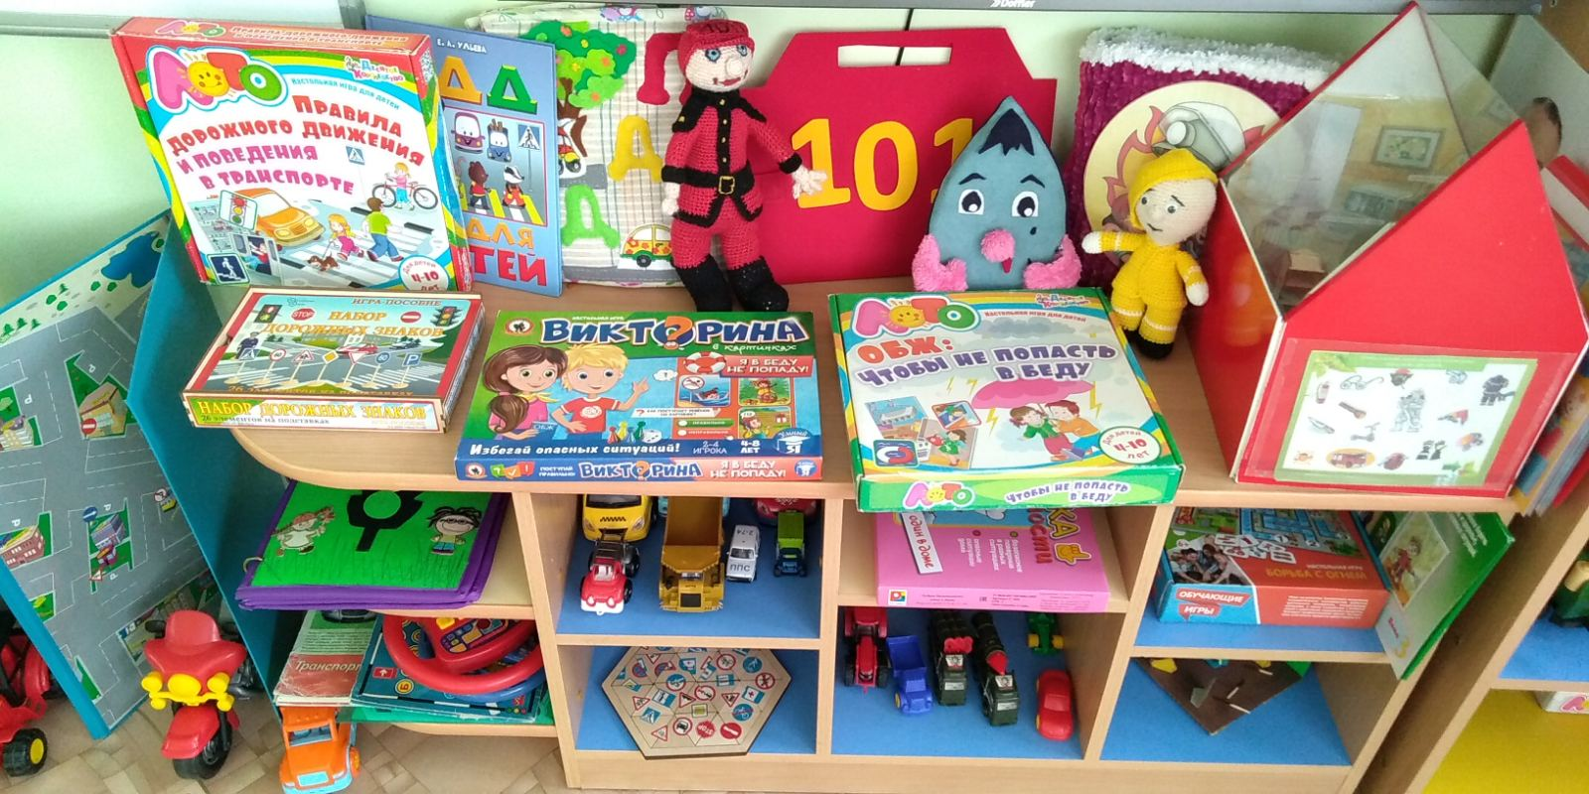
«Центр безопасности»

Slide 6
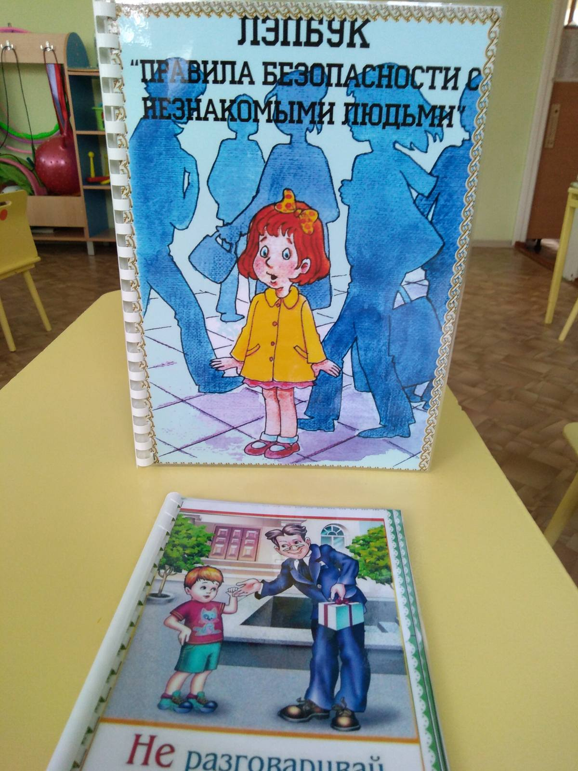
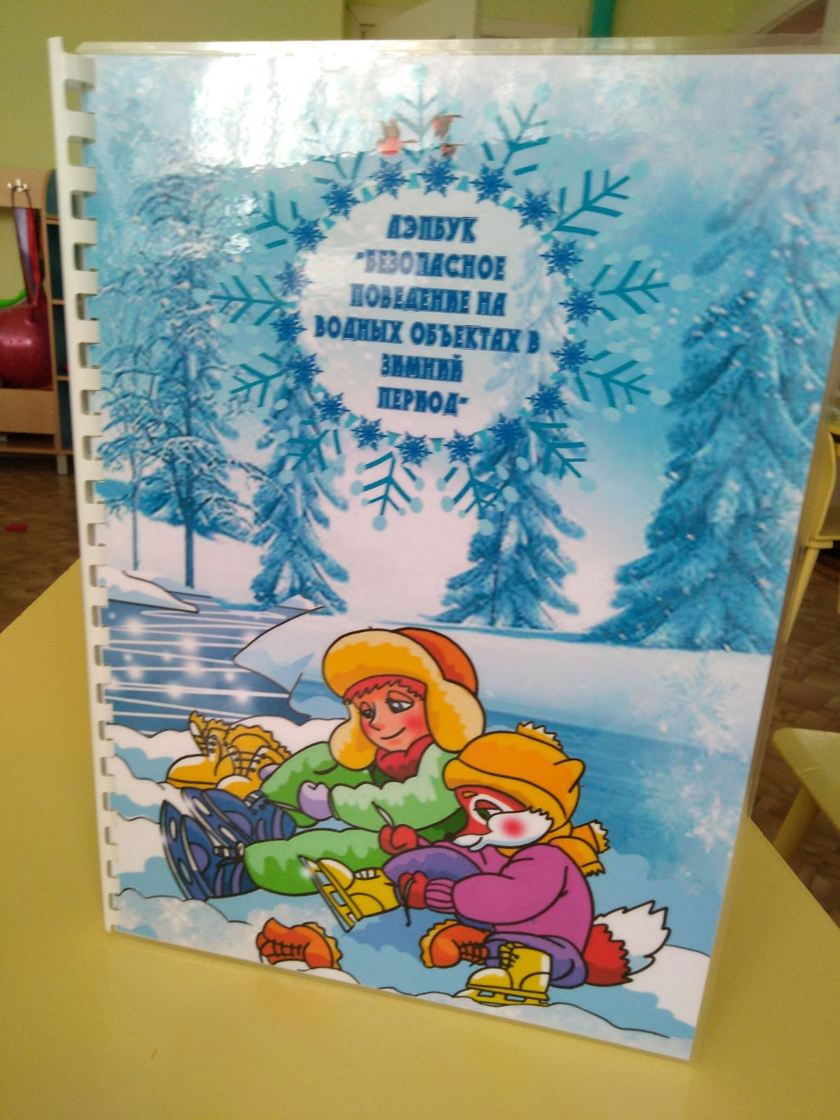

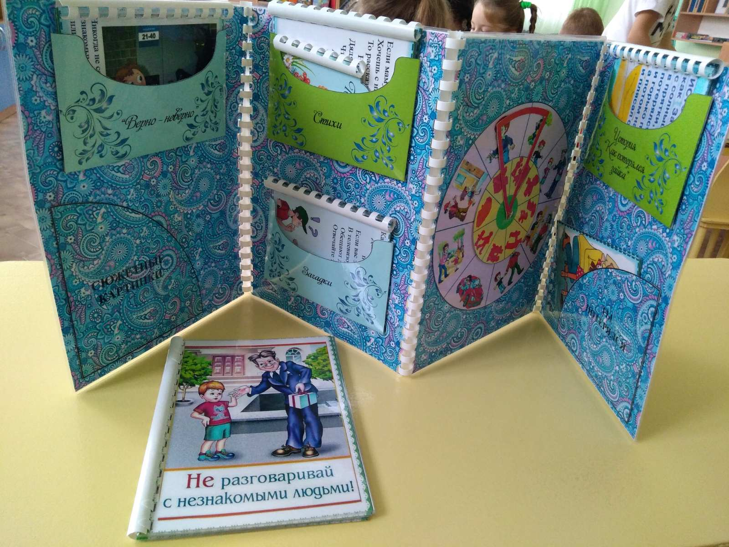
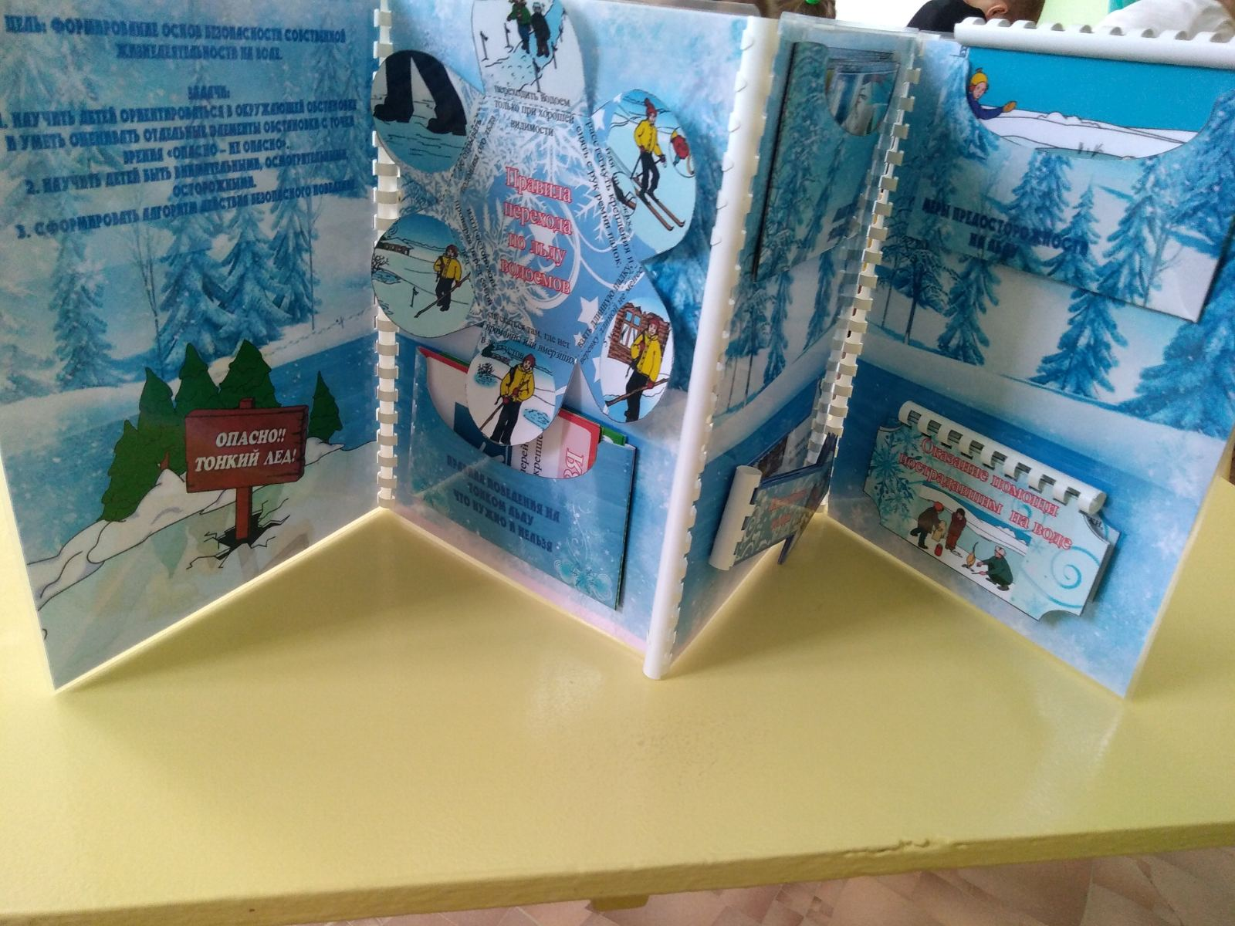
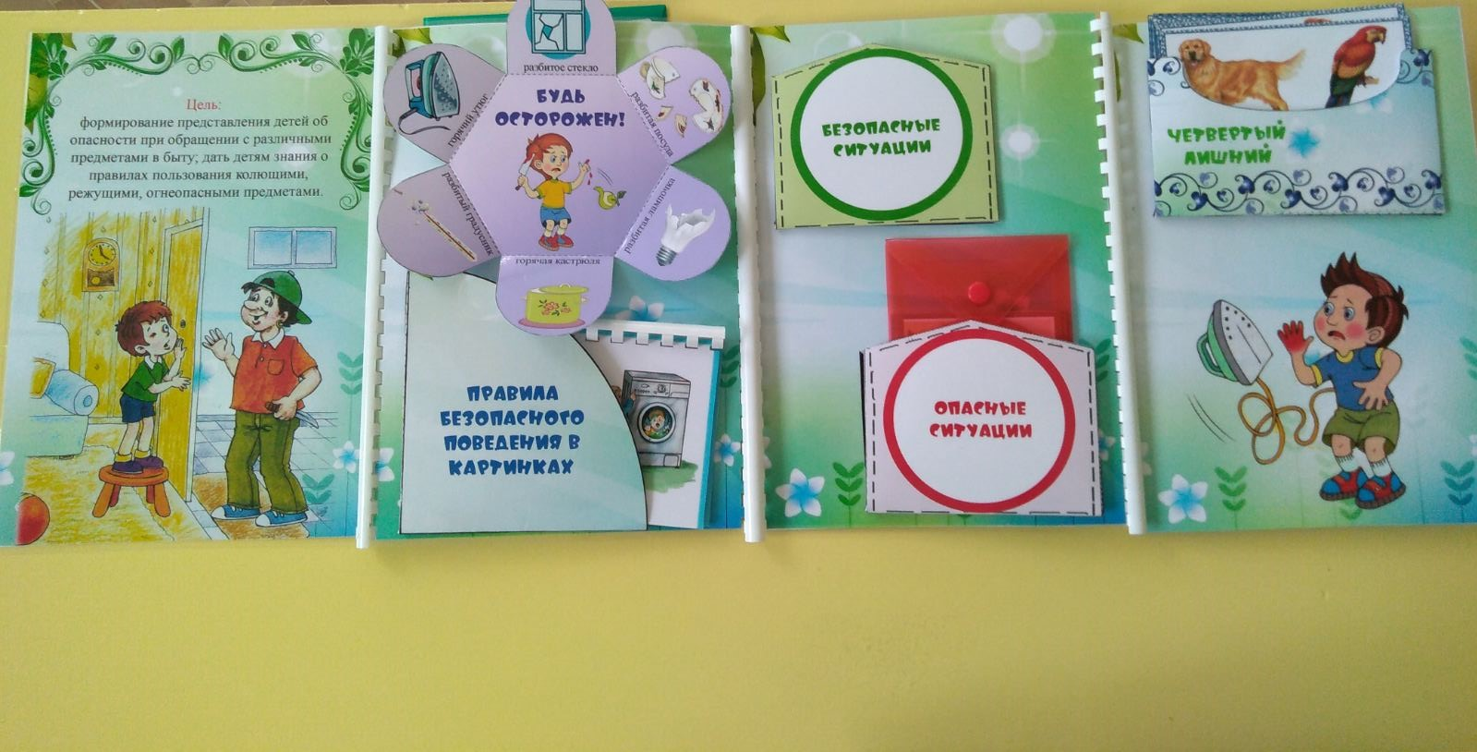

Slide 7
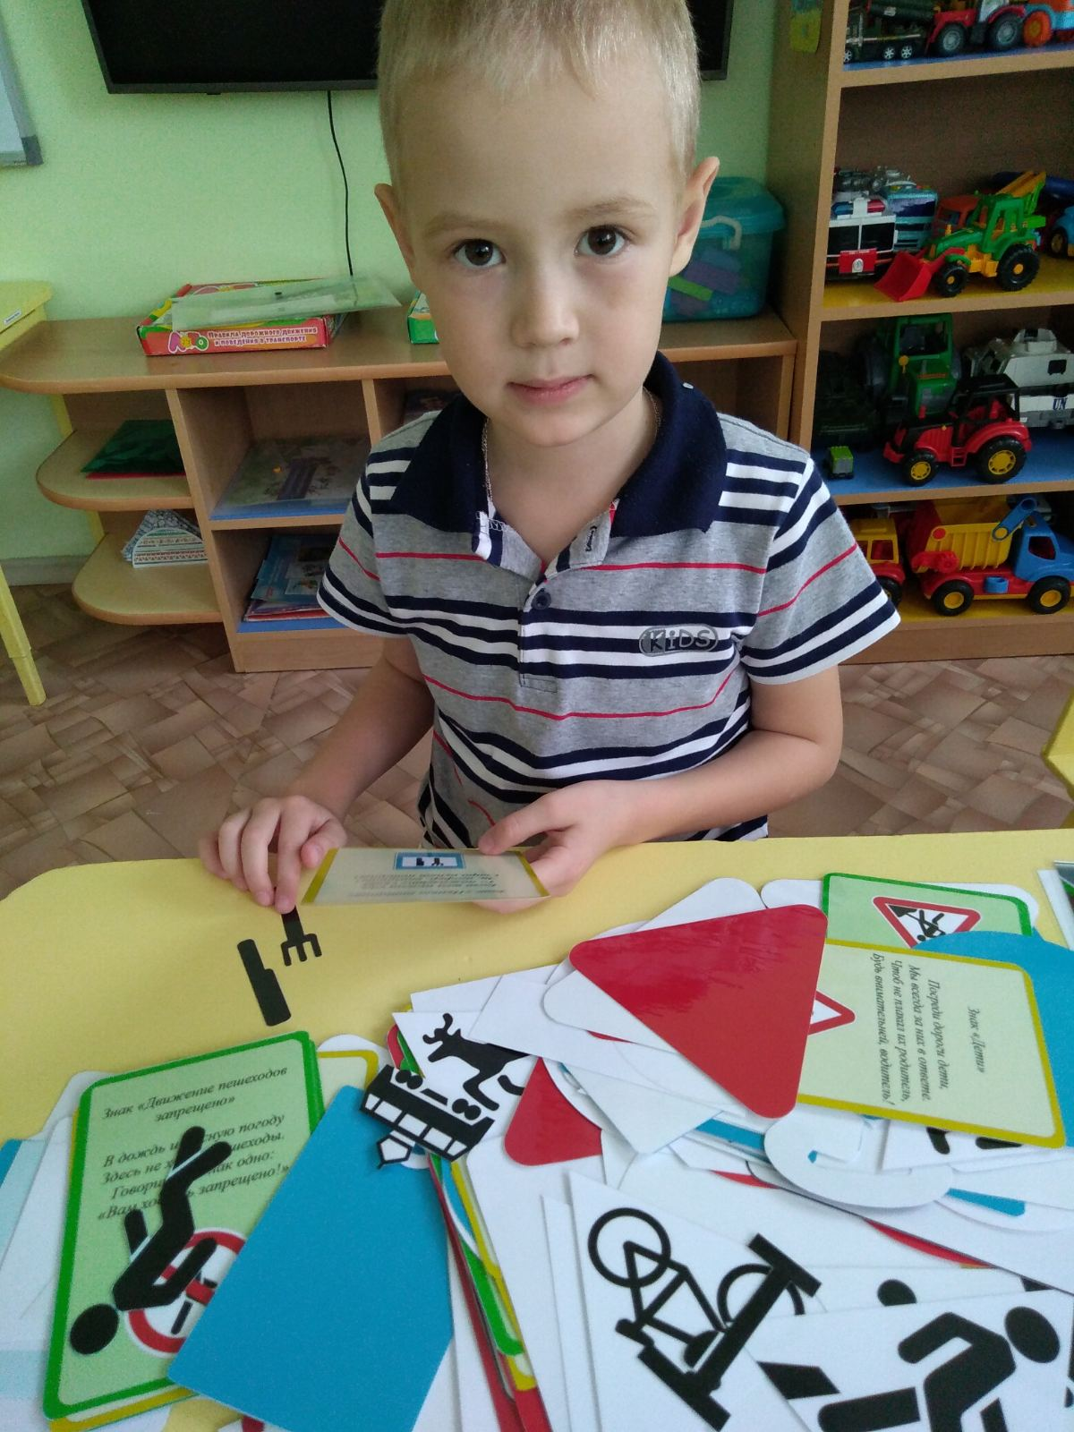
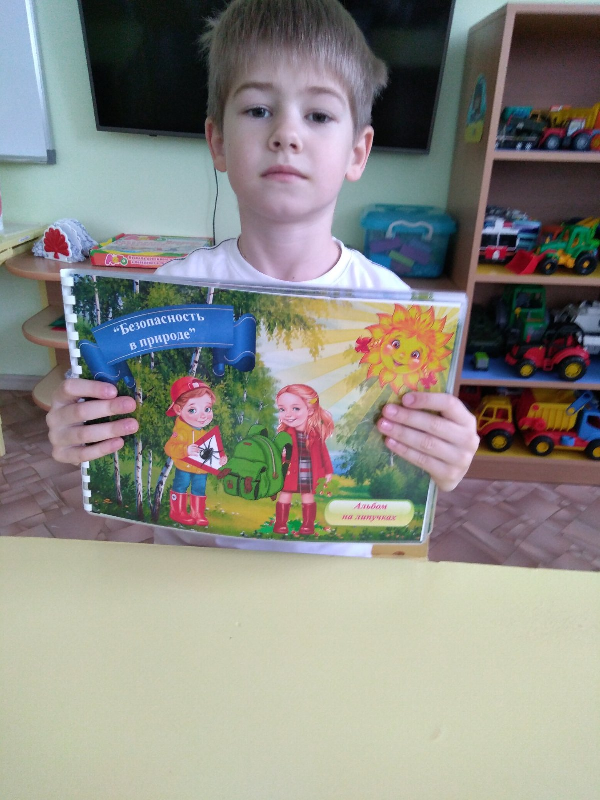
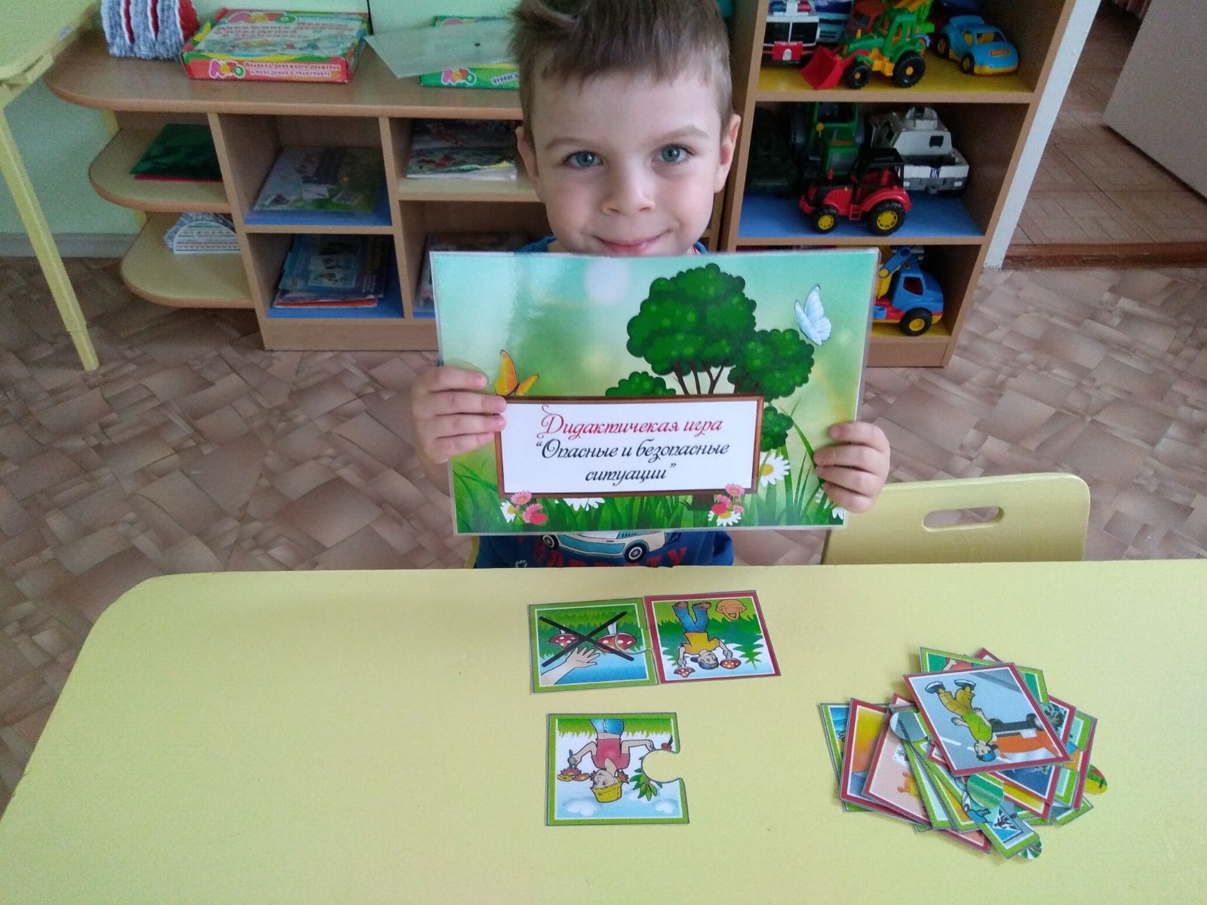
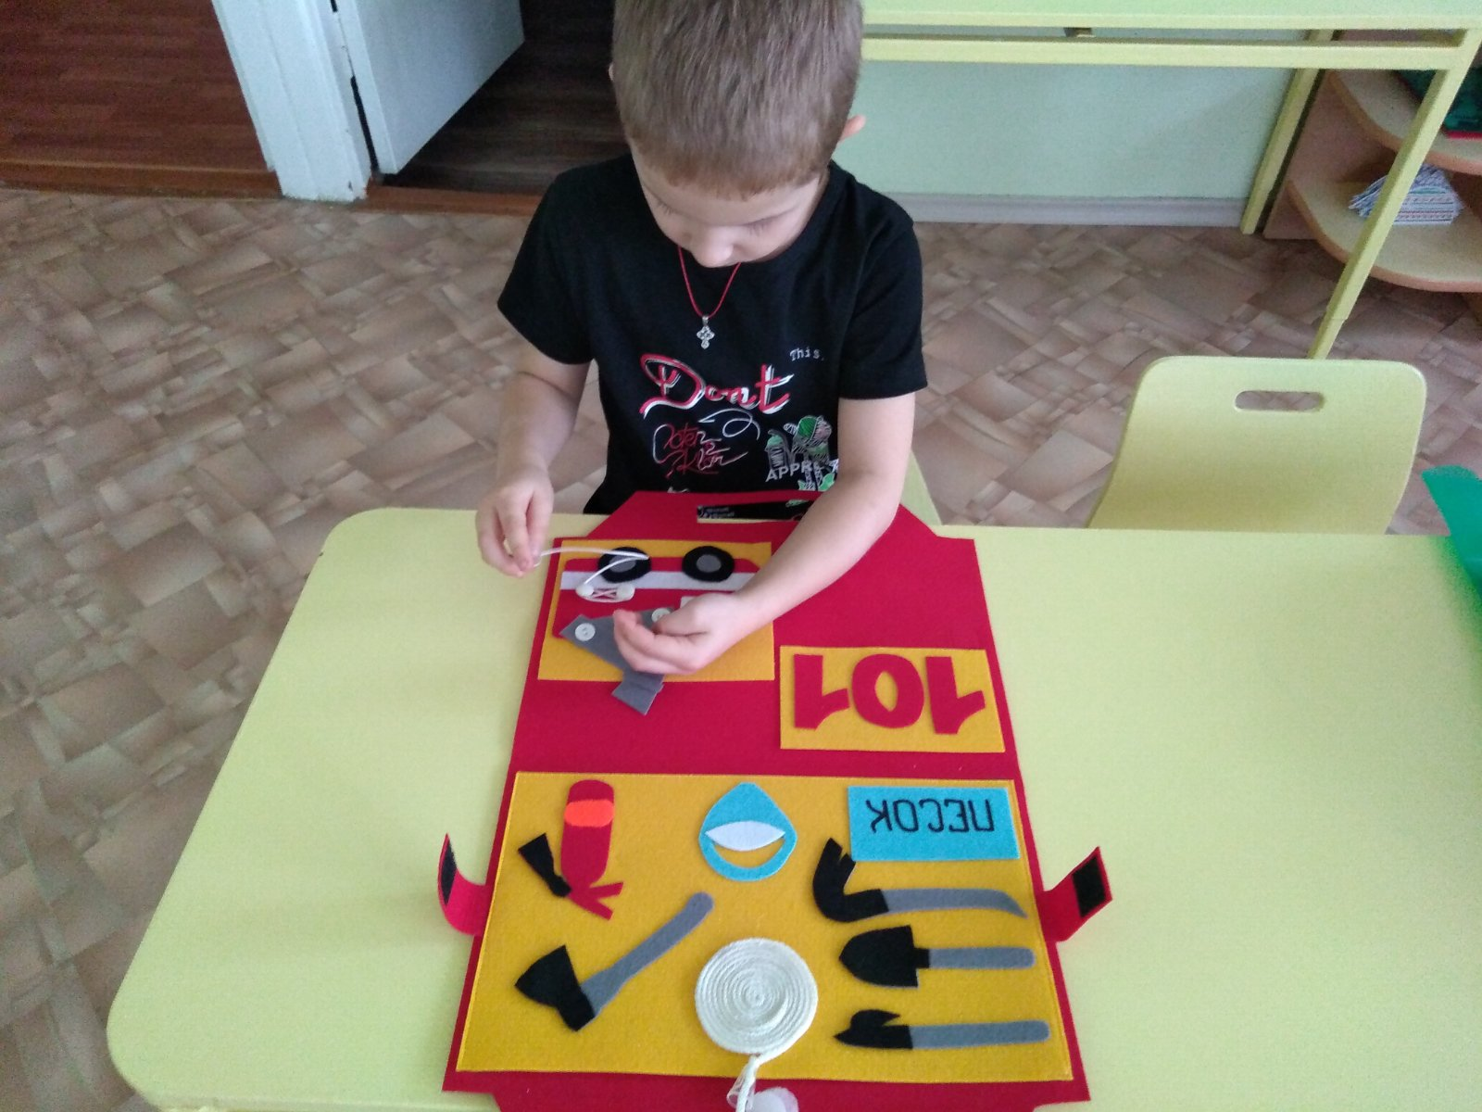
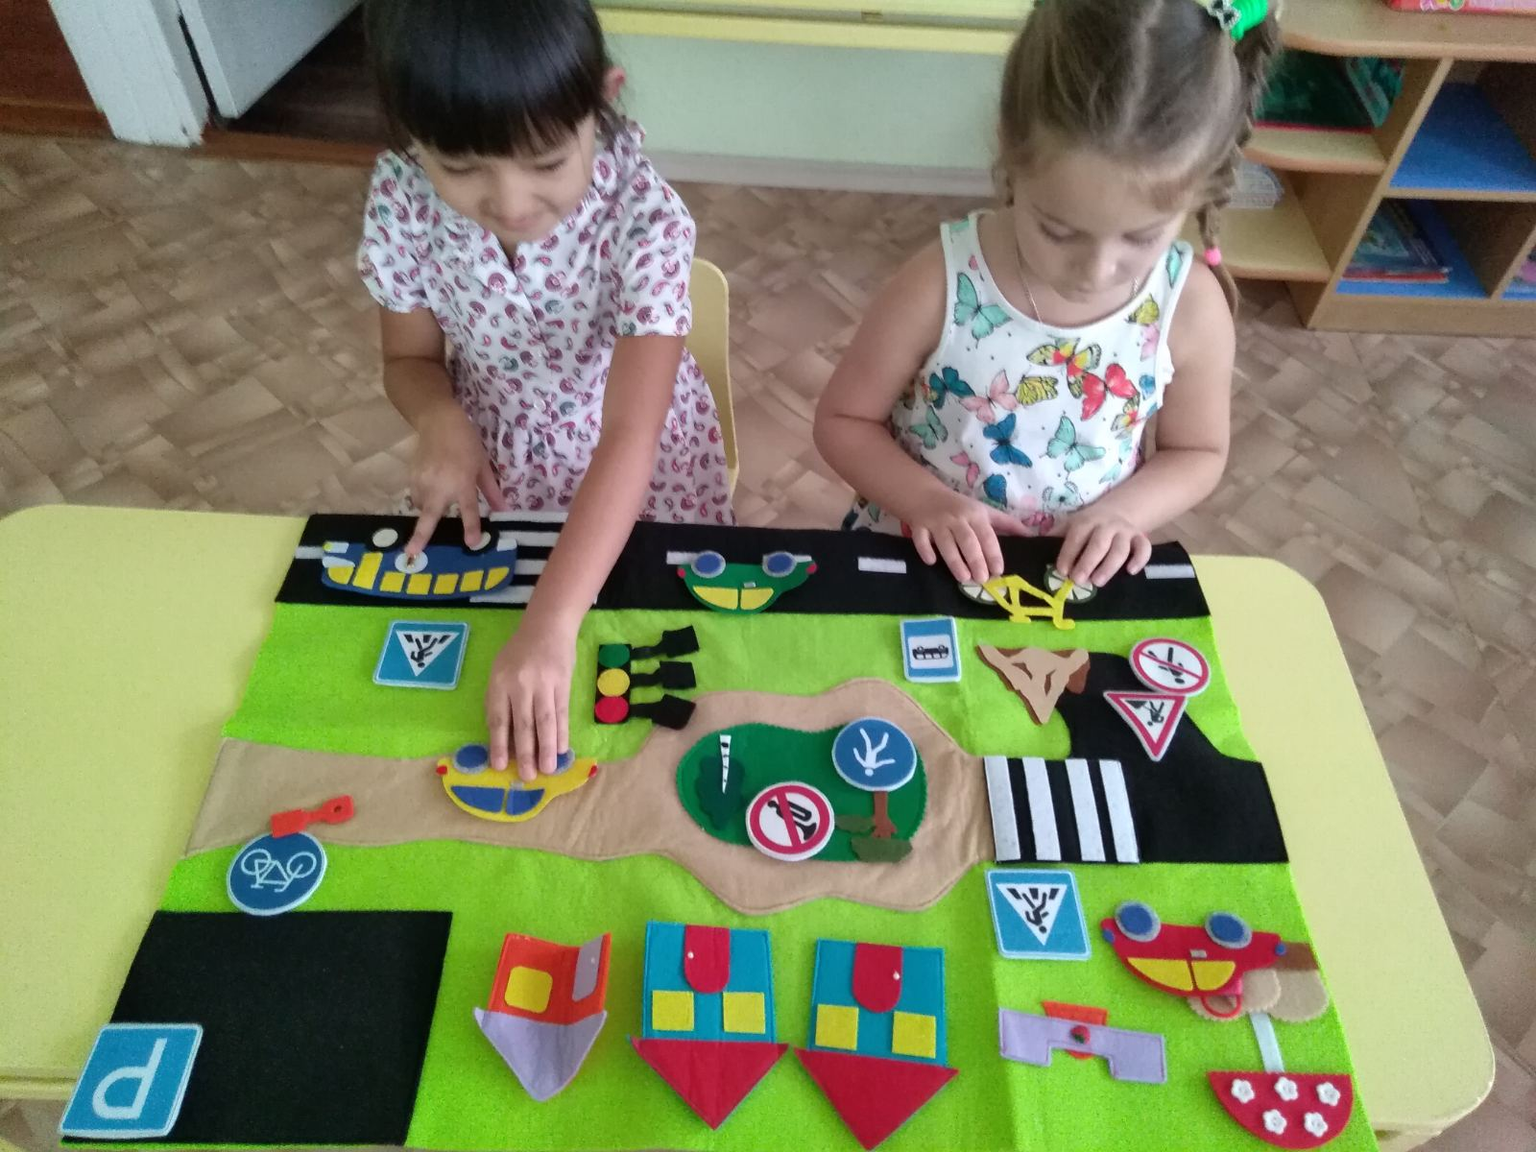
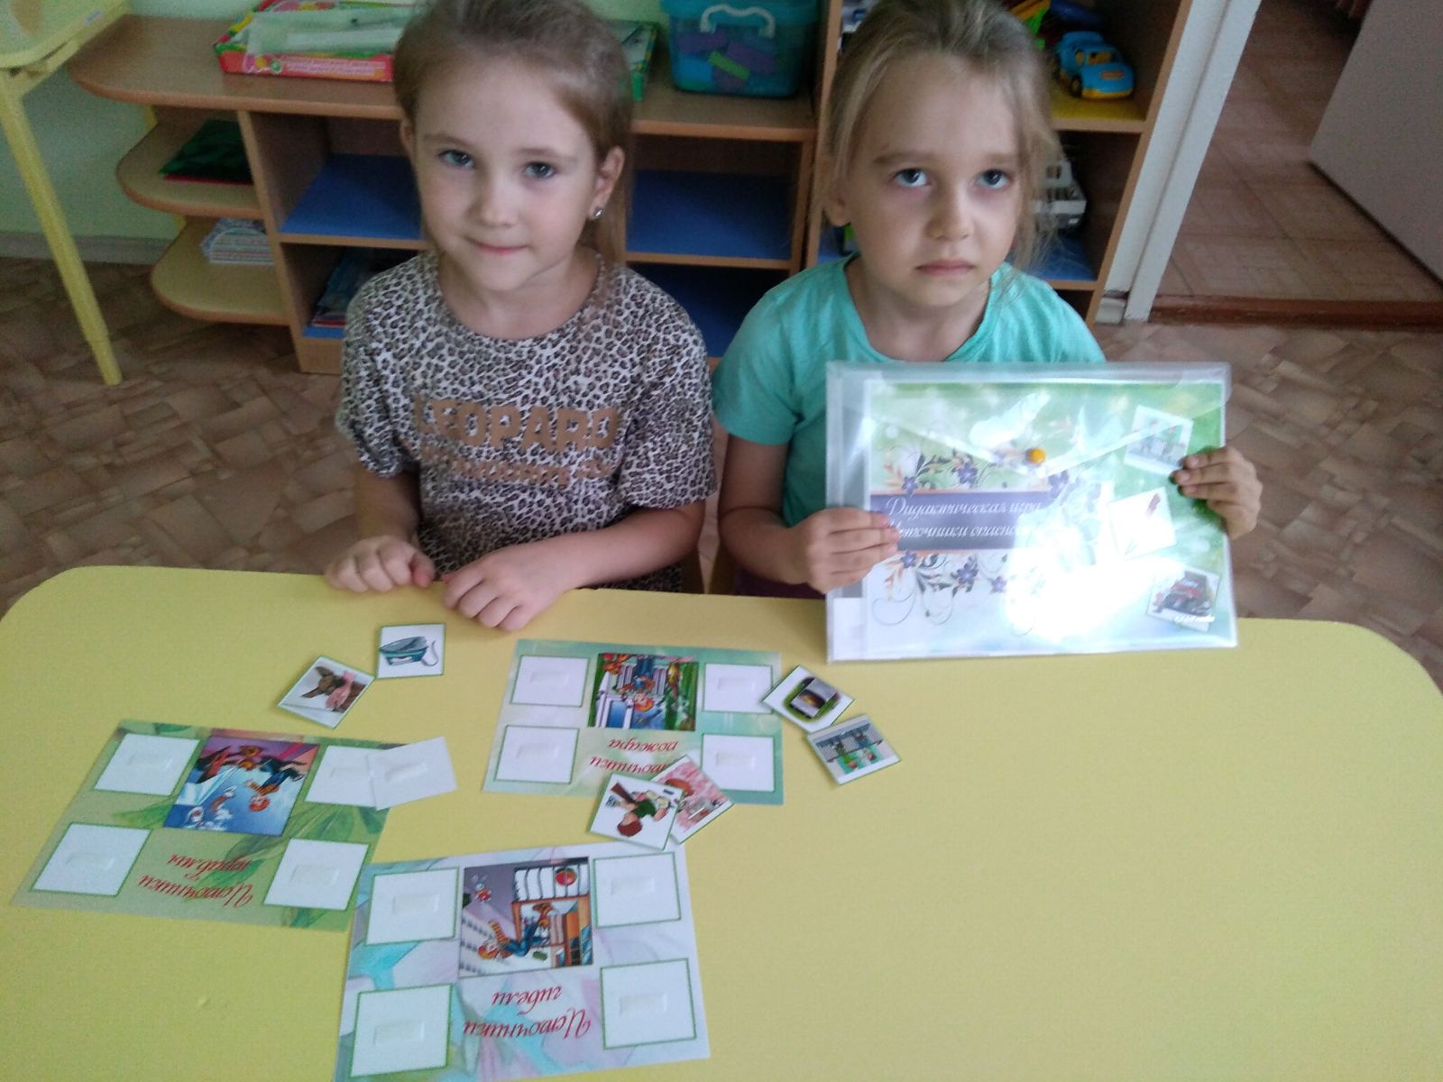

Slide 8
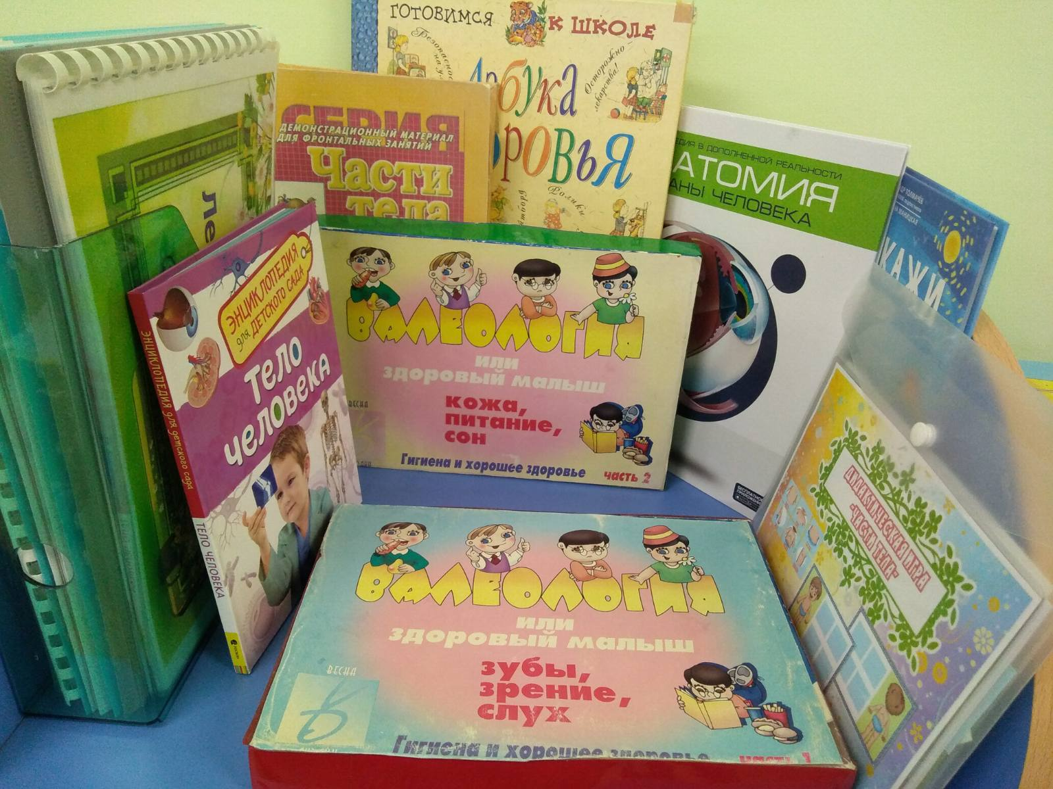
«Уголок здоровья»

Slide 9
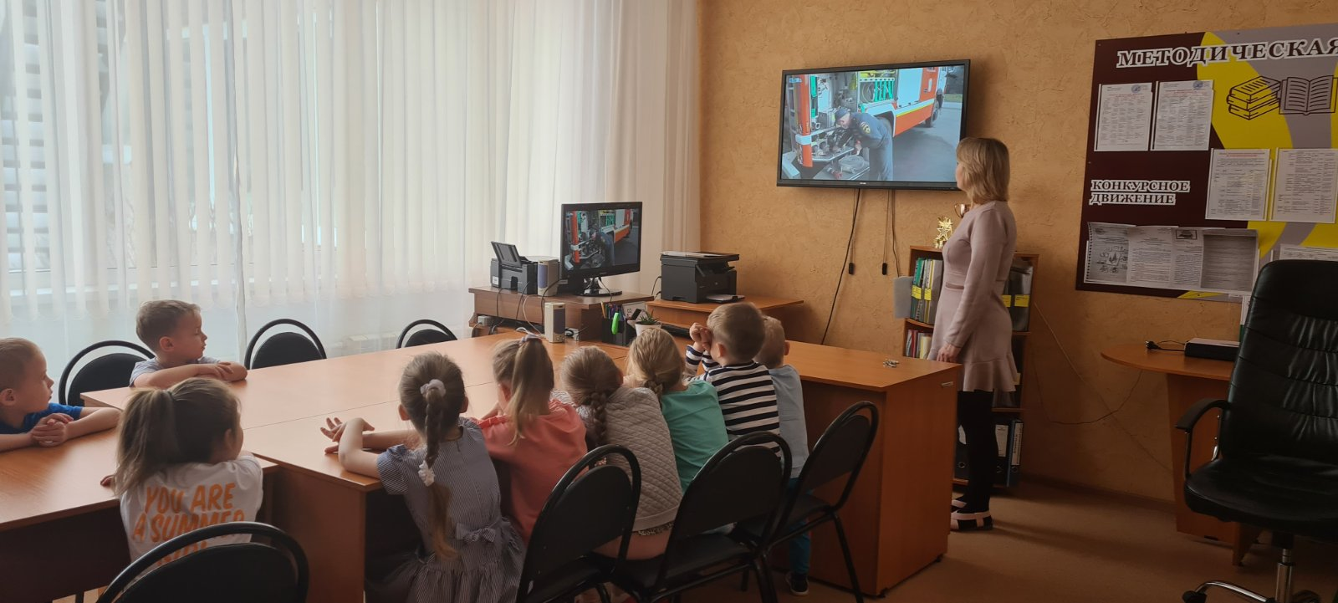
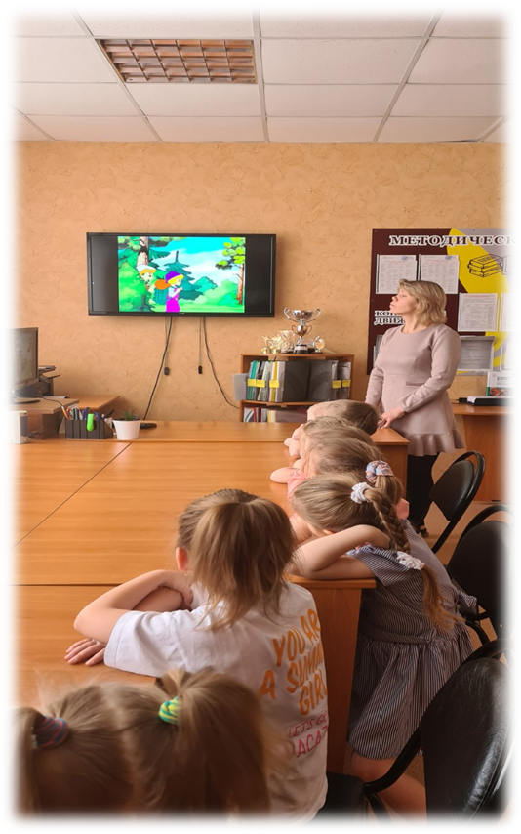
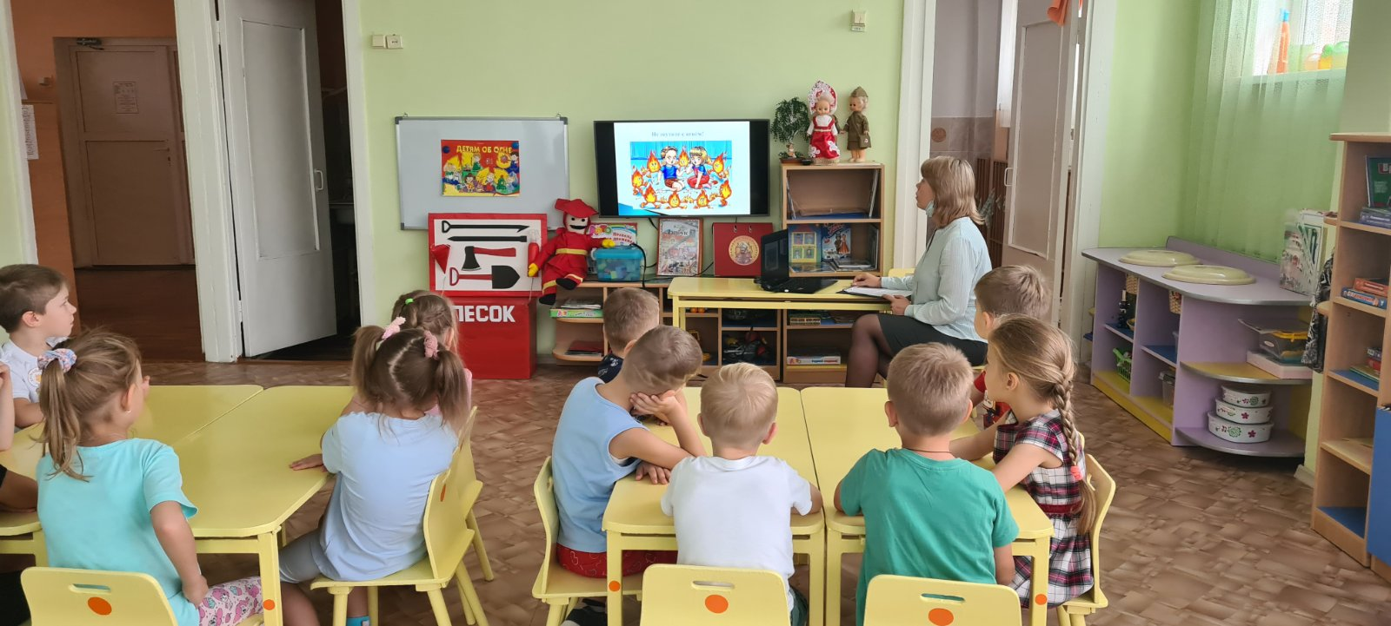
Виртуальная экскурсия в пожарную часть
«Помощники природы»
(виртуальная экскурсия)
ОД на данную тему: «Огонь-наш друг, огонь-наш враг»

Slide 10
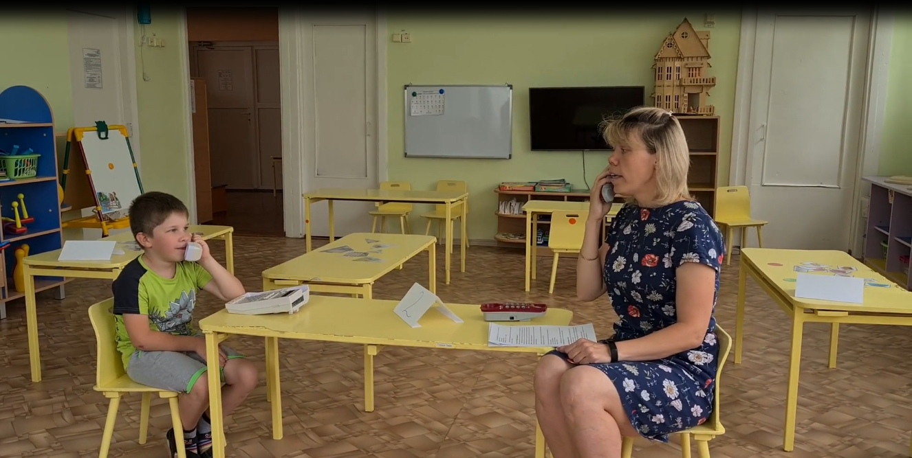
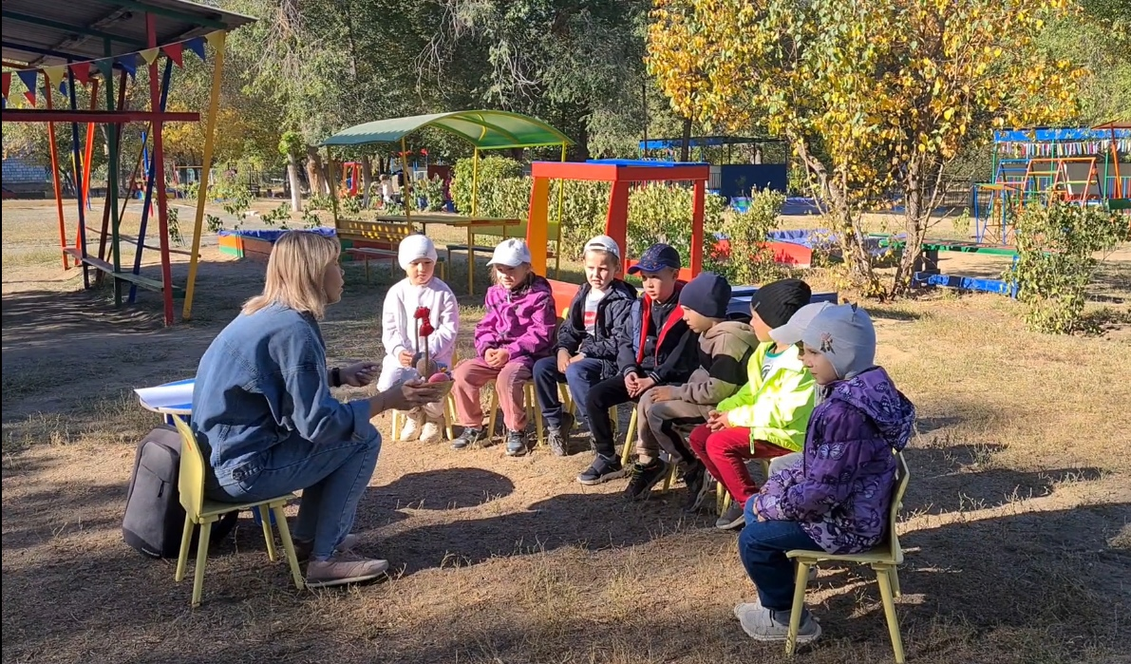
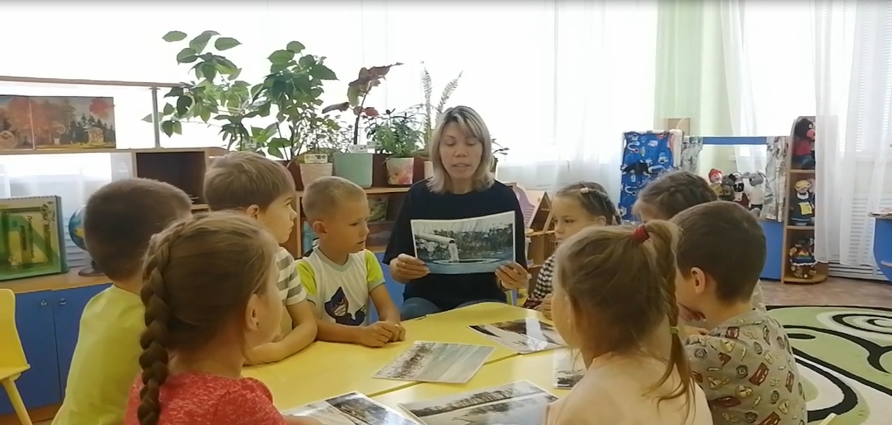
«Безопасность в лесу» (приложение 2)
Квест-игра «Один Дома» (приложение 1)
«Безопасность на льду» (приложение 3)

Slide 11
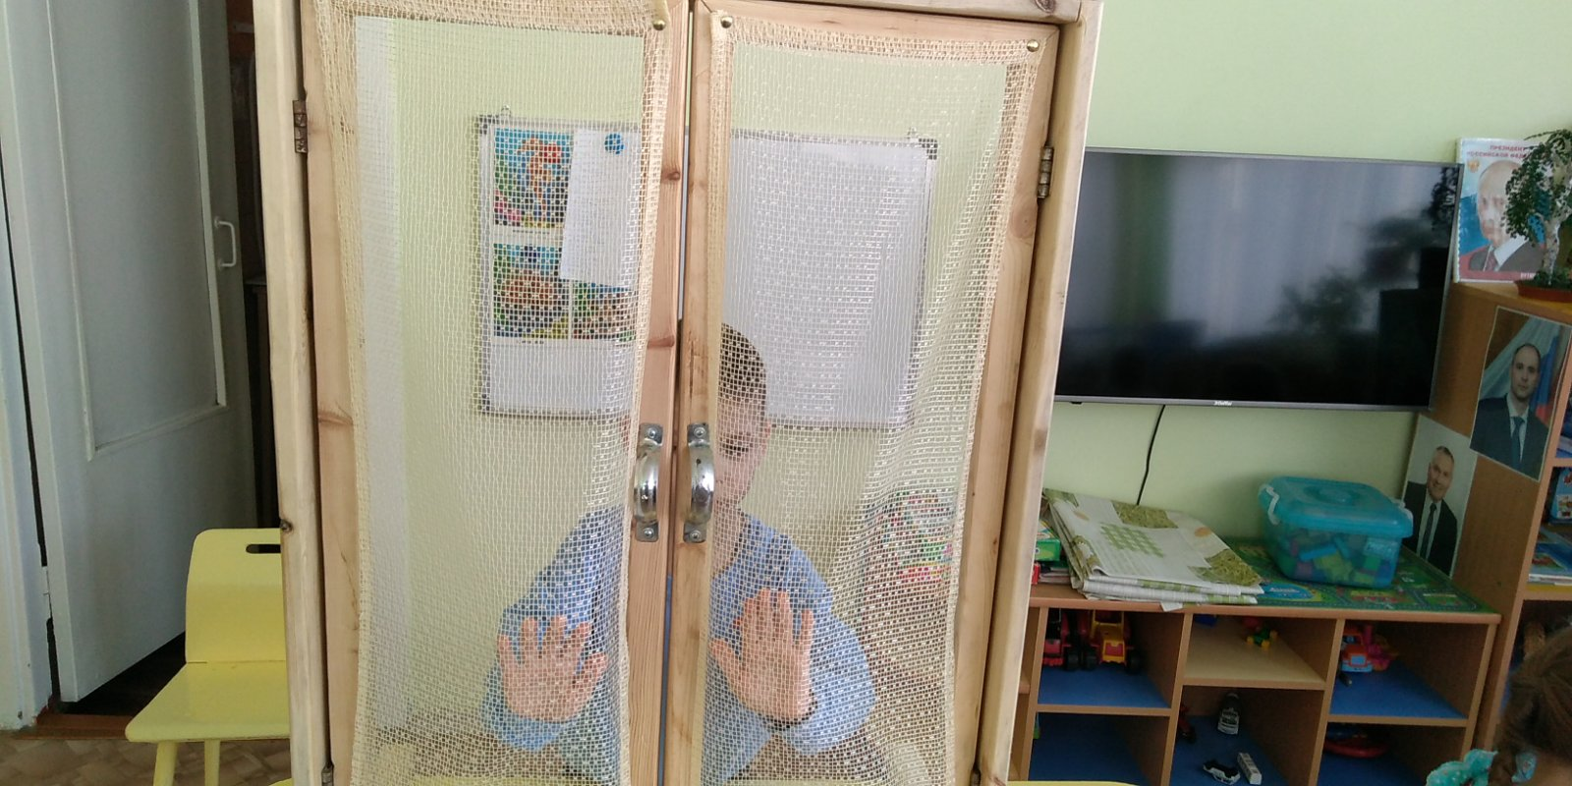
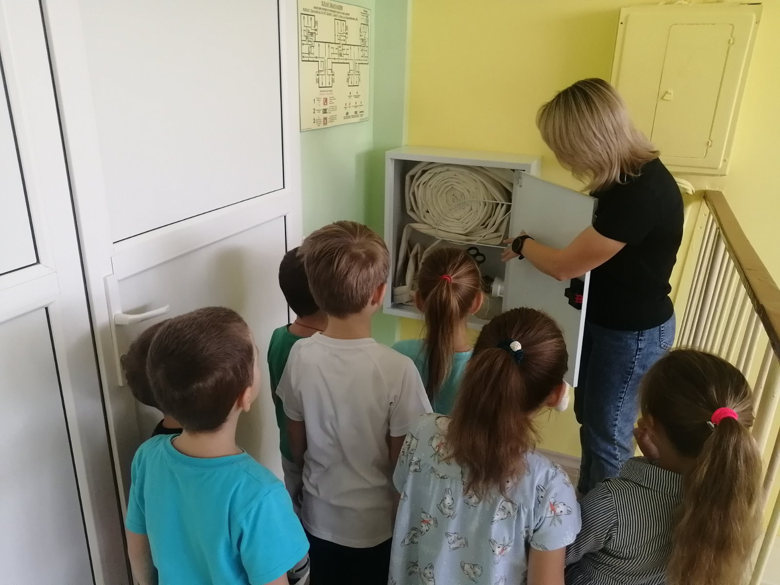
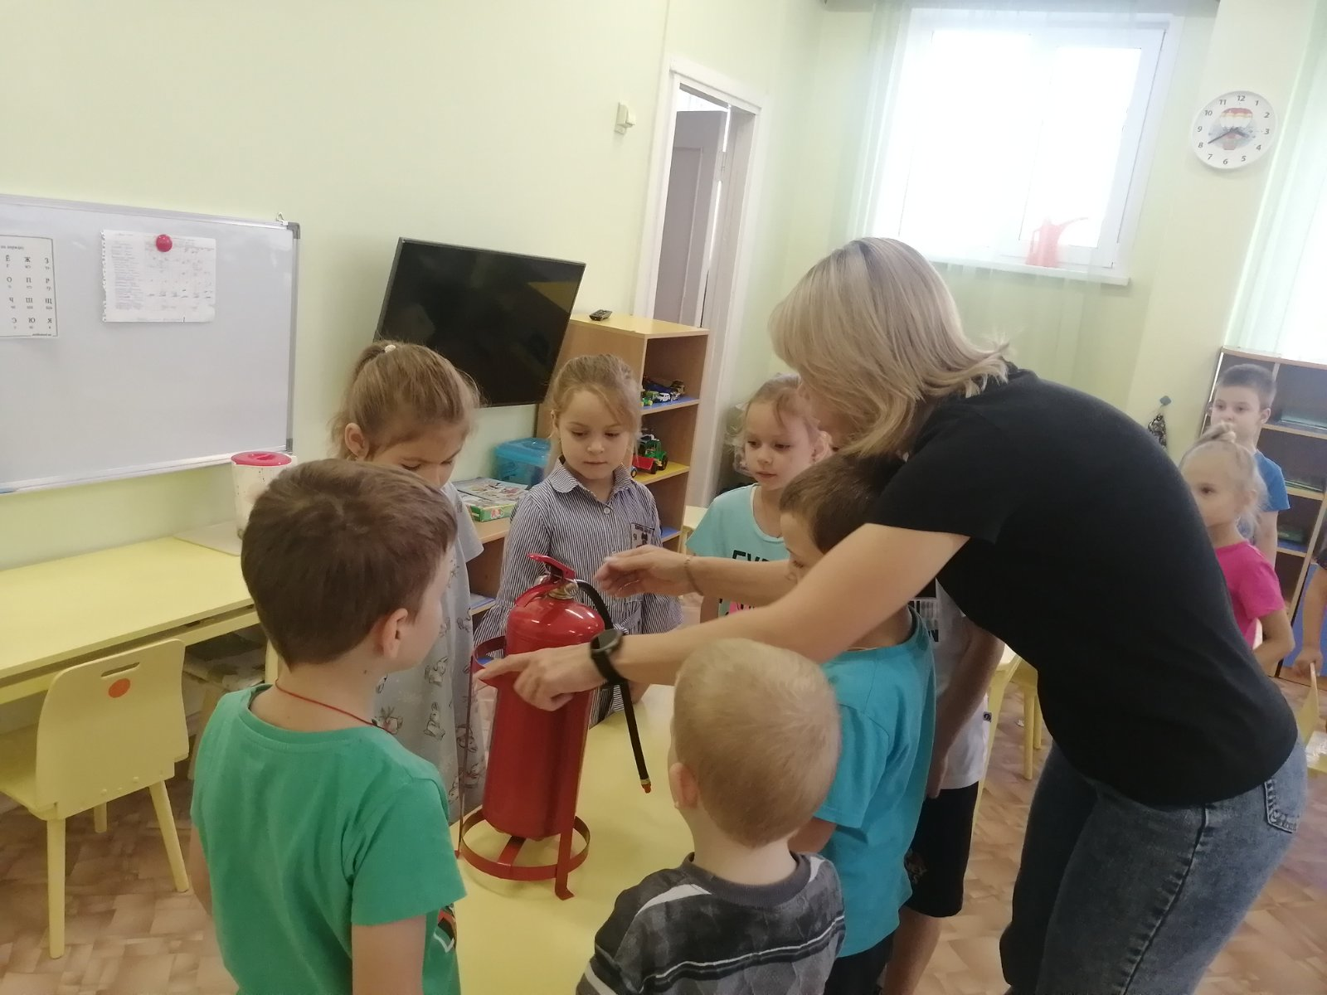
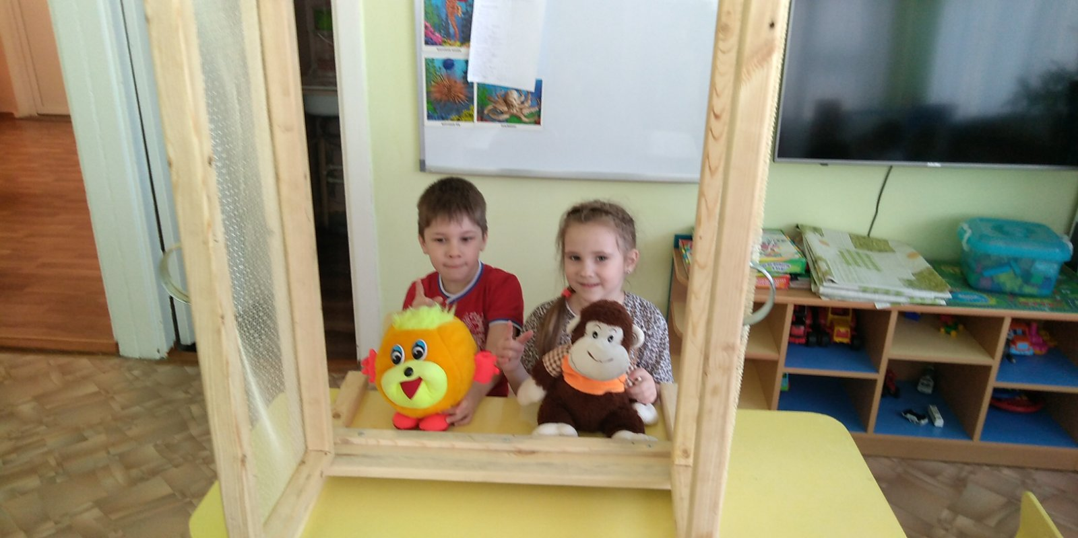
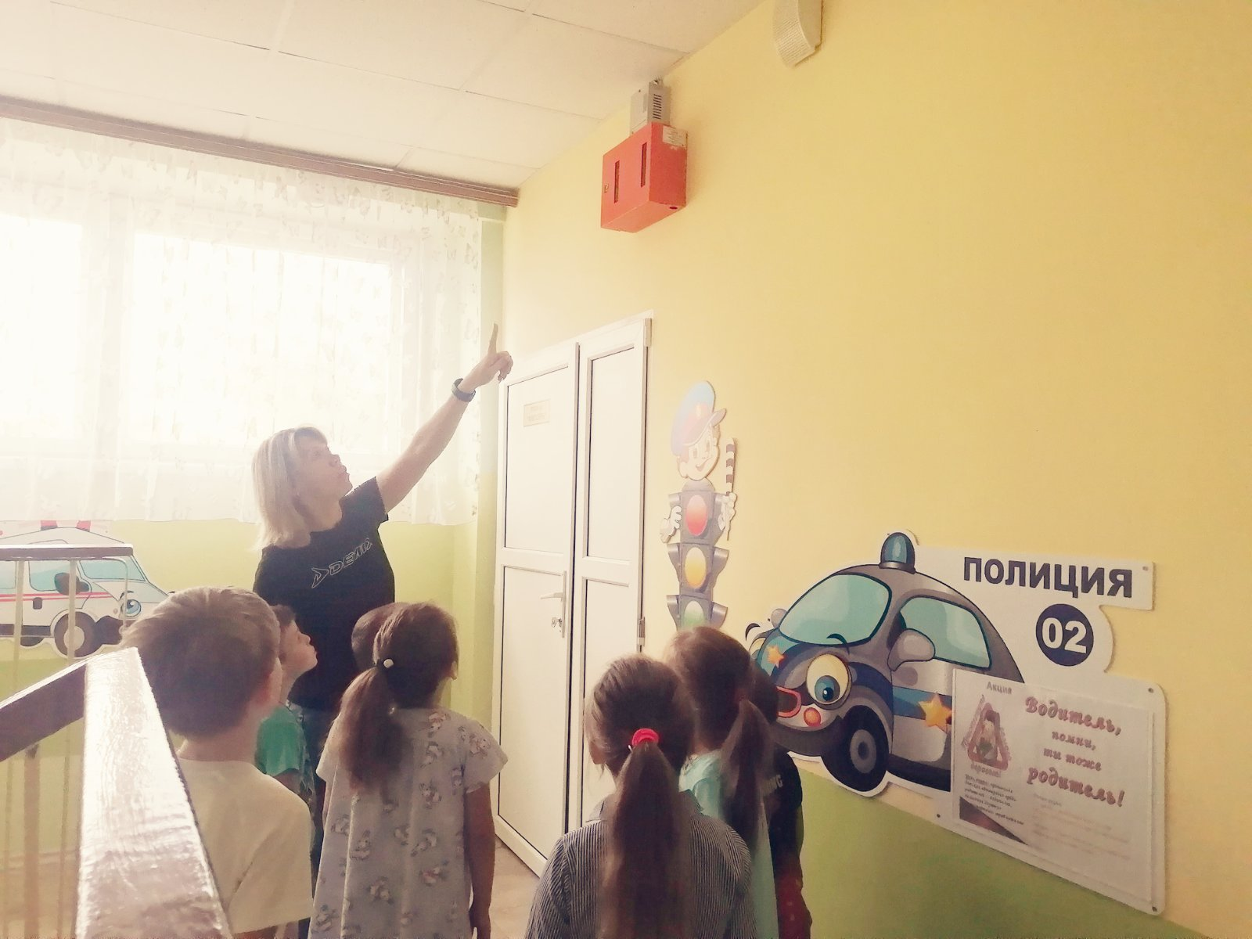
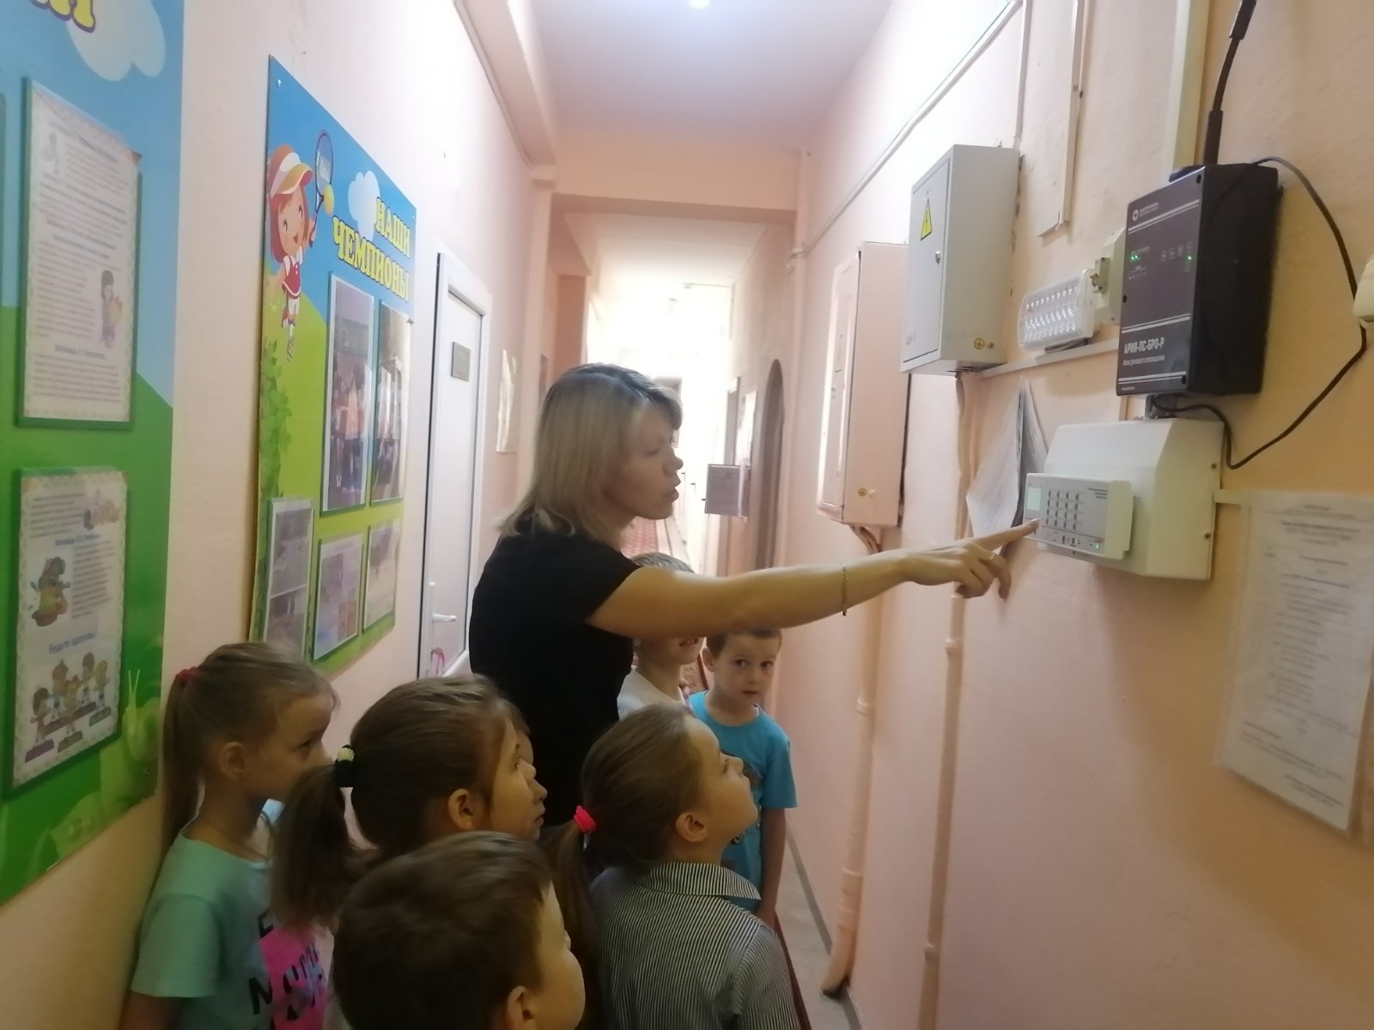
Экскурсия «Пожарная безопасность в ДОУ»
Беседа «Не играй у открытого окна!»

Slide 12
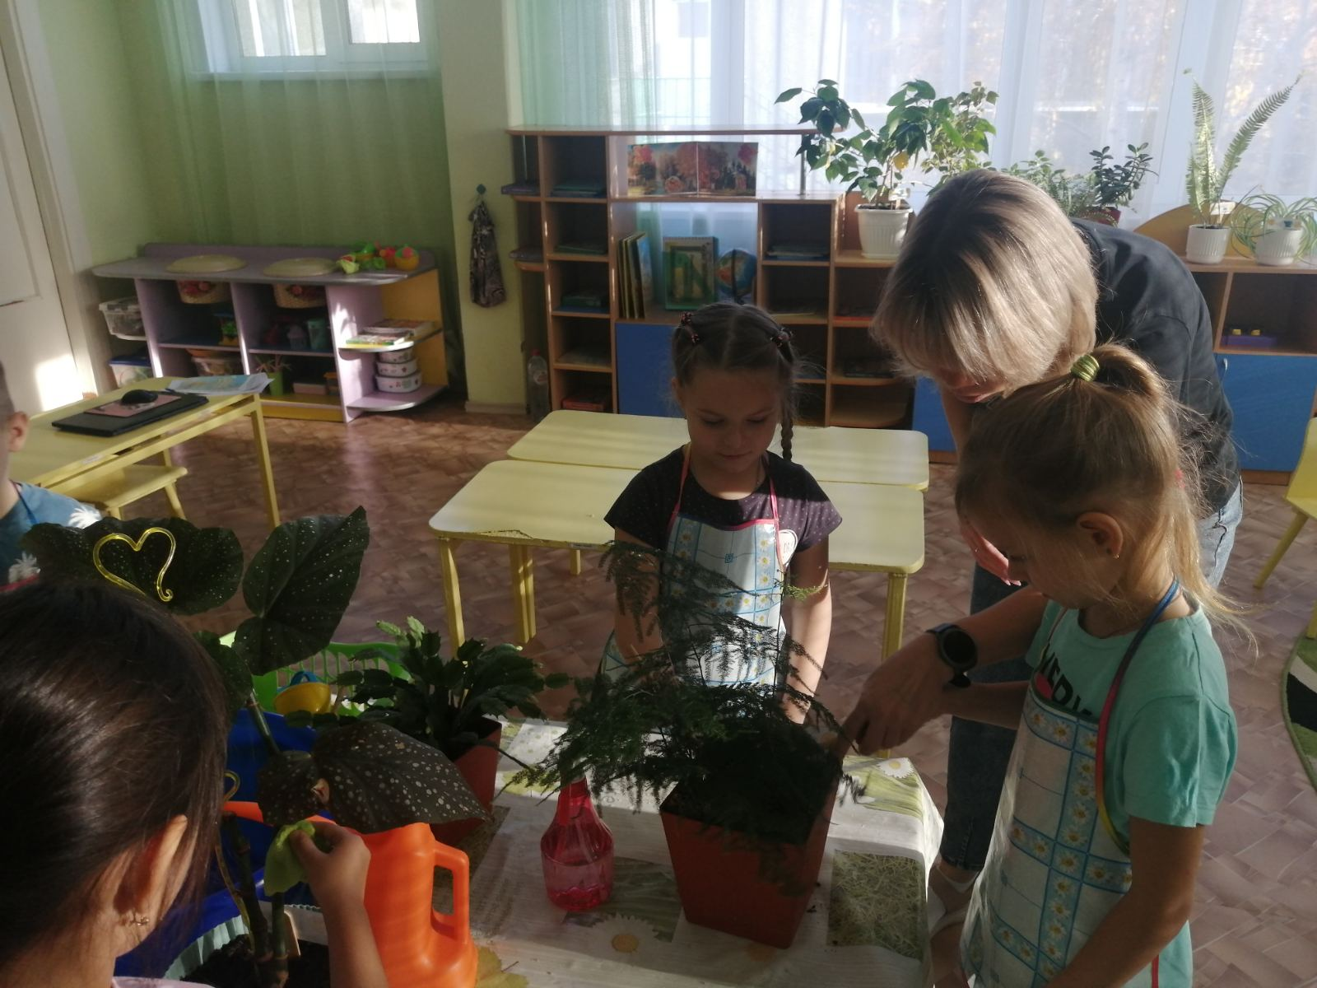
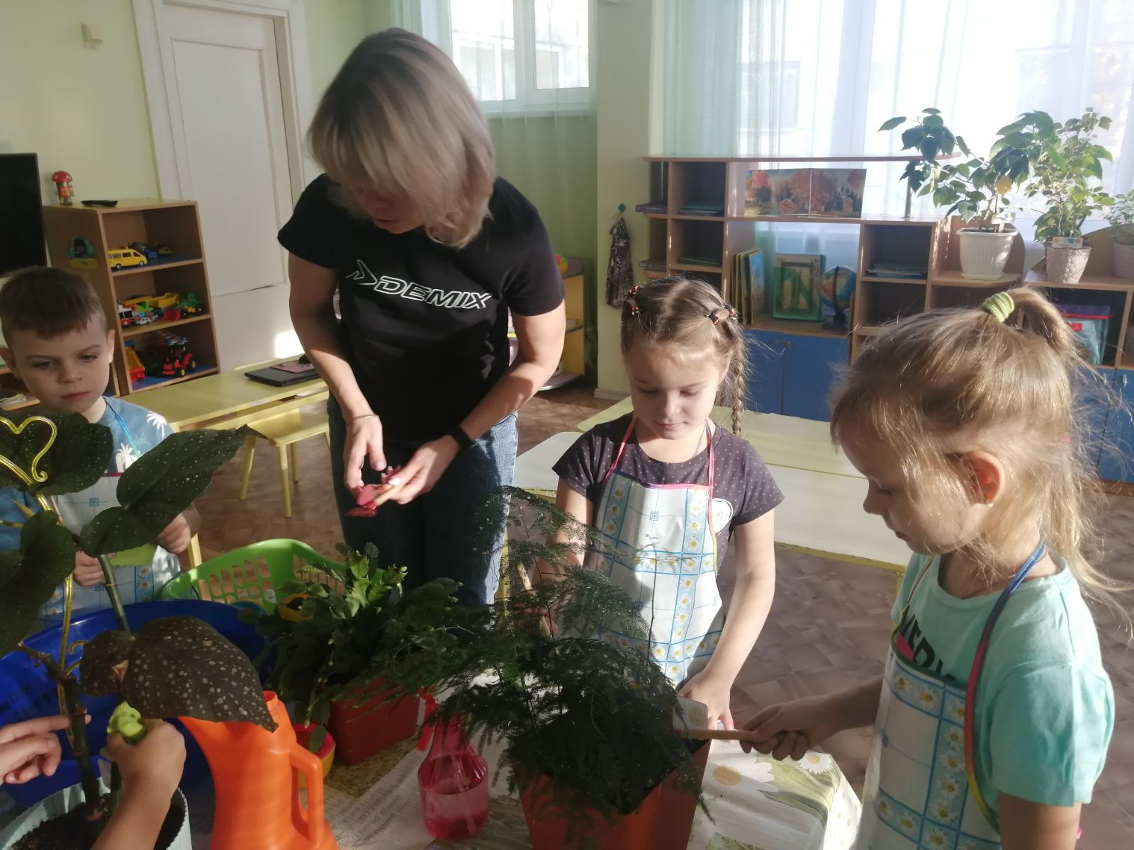
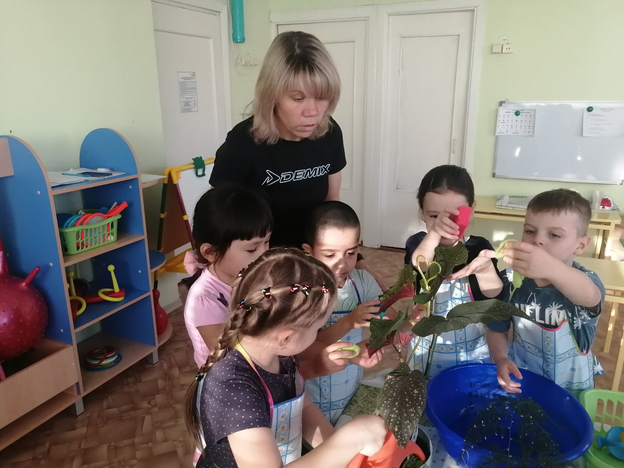
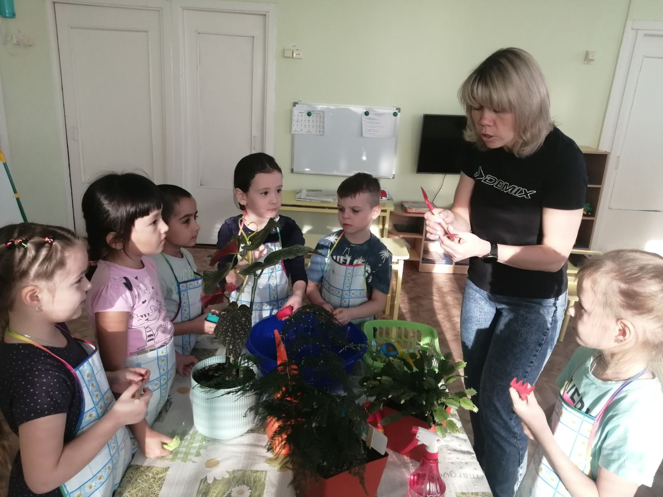
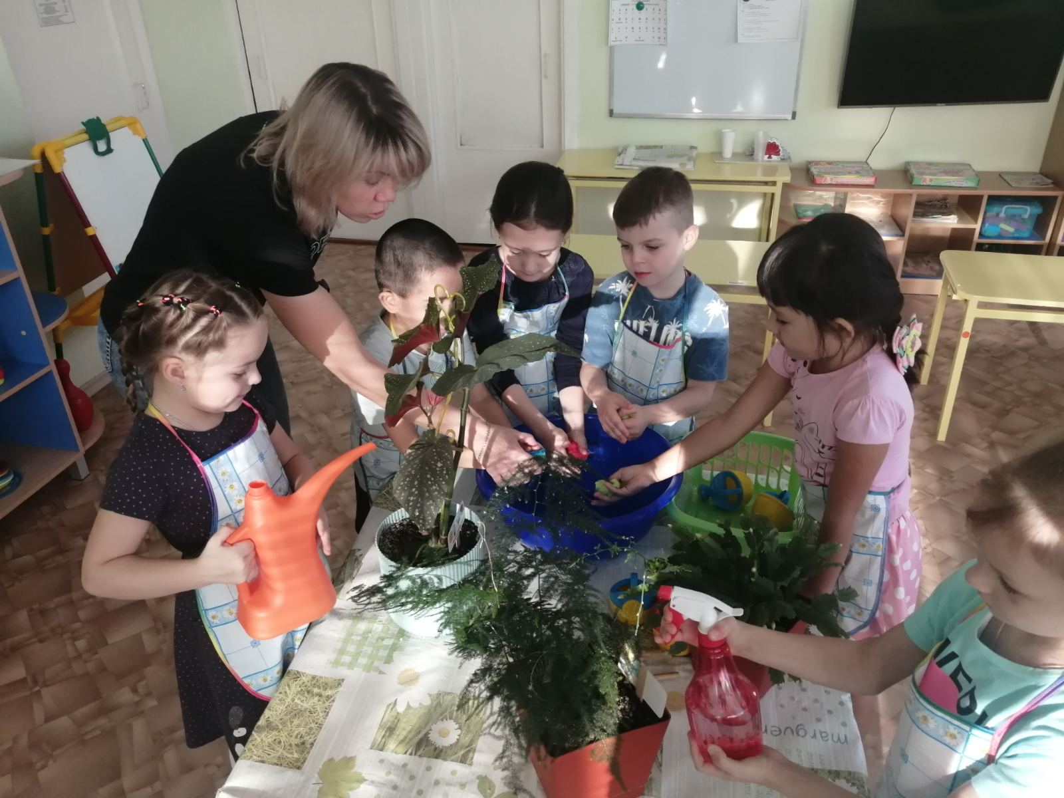
Труд в центре «Единения с природой»

Slide 13
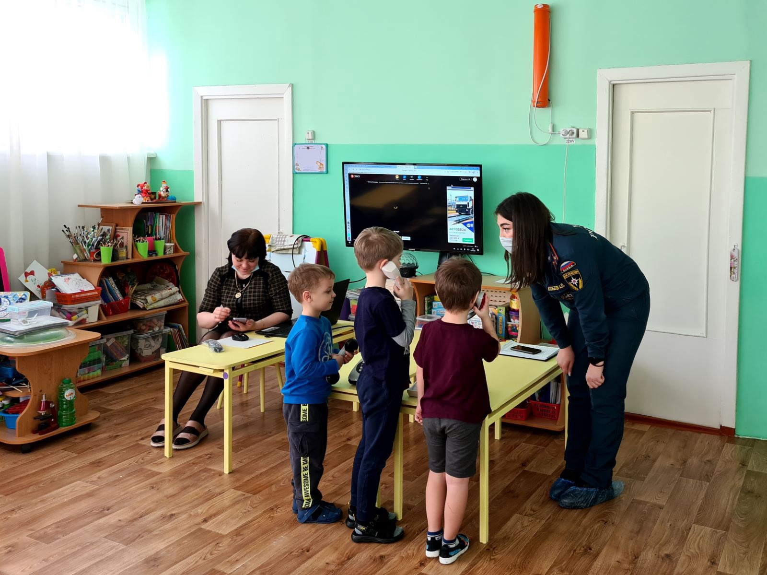
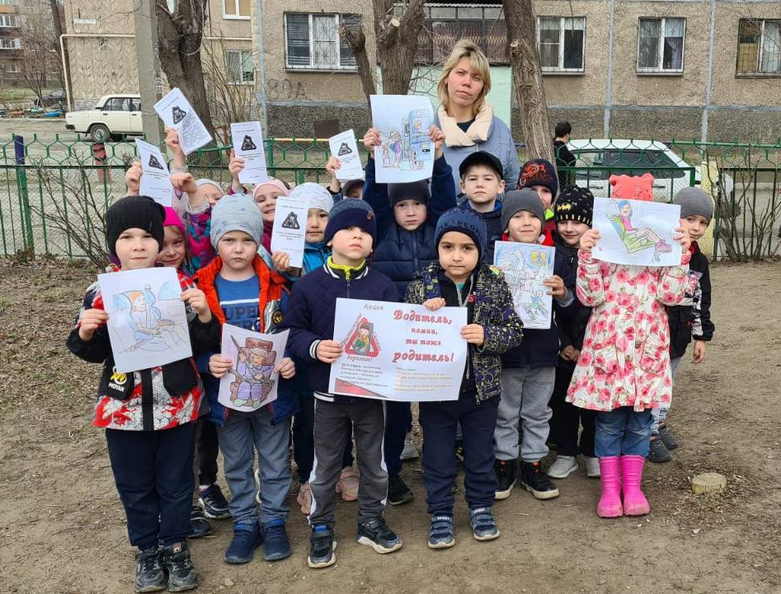
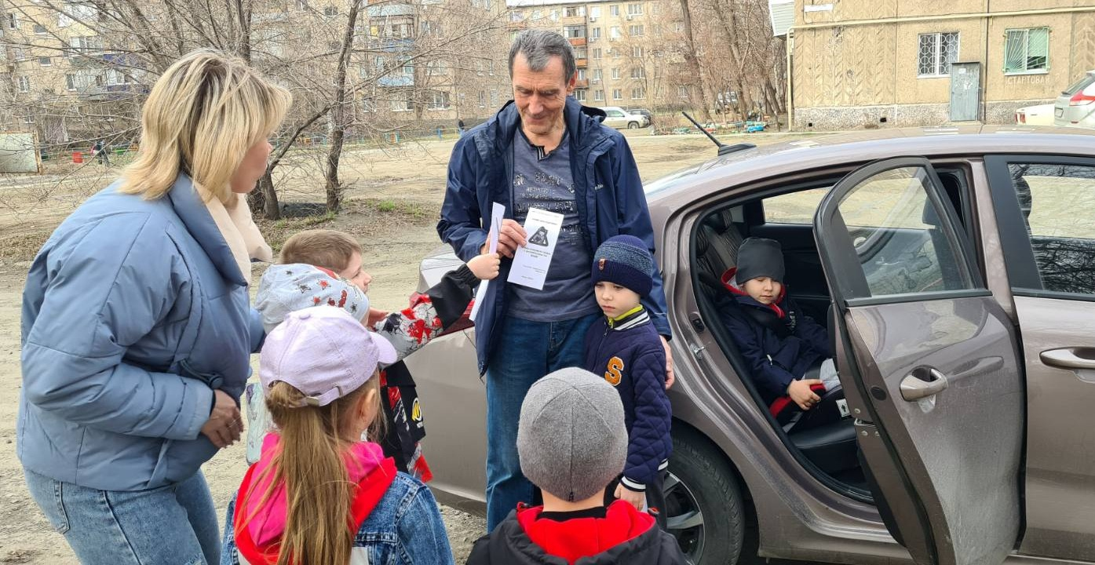
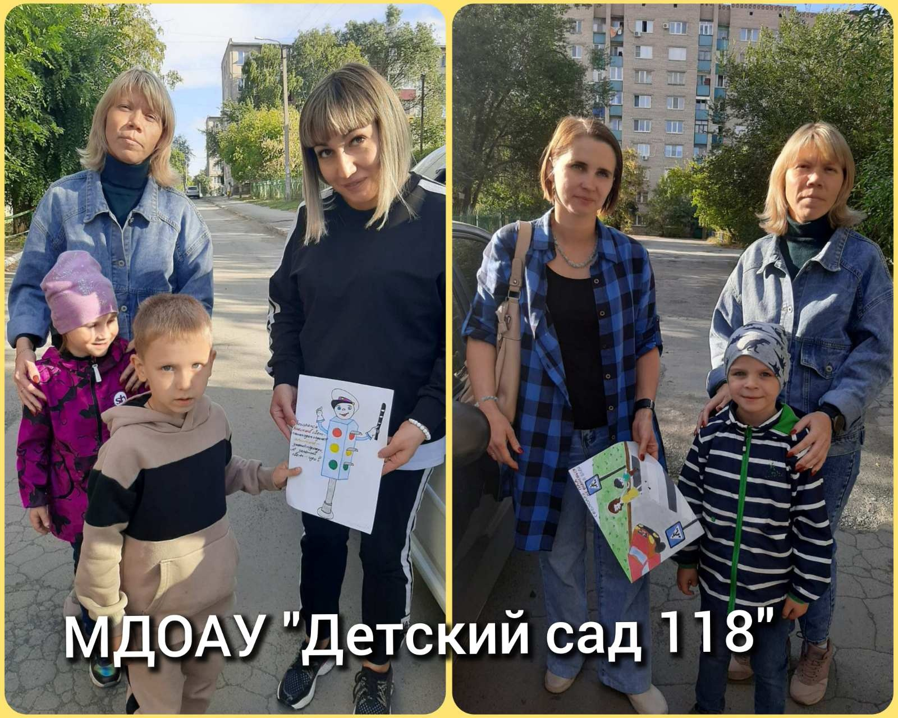
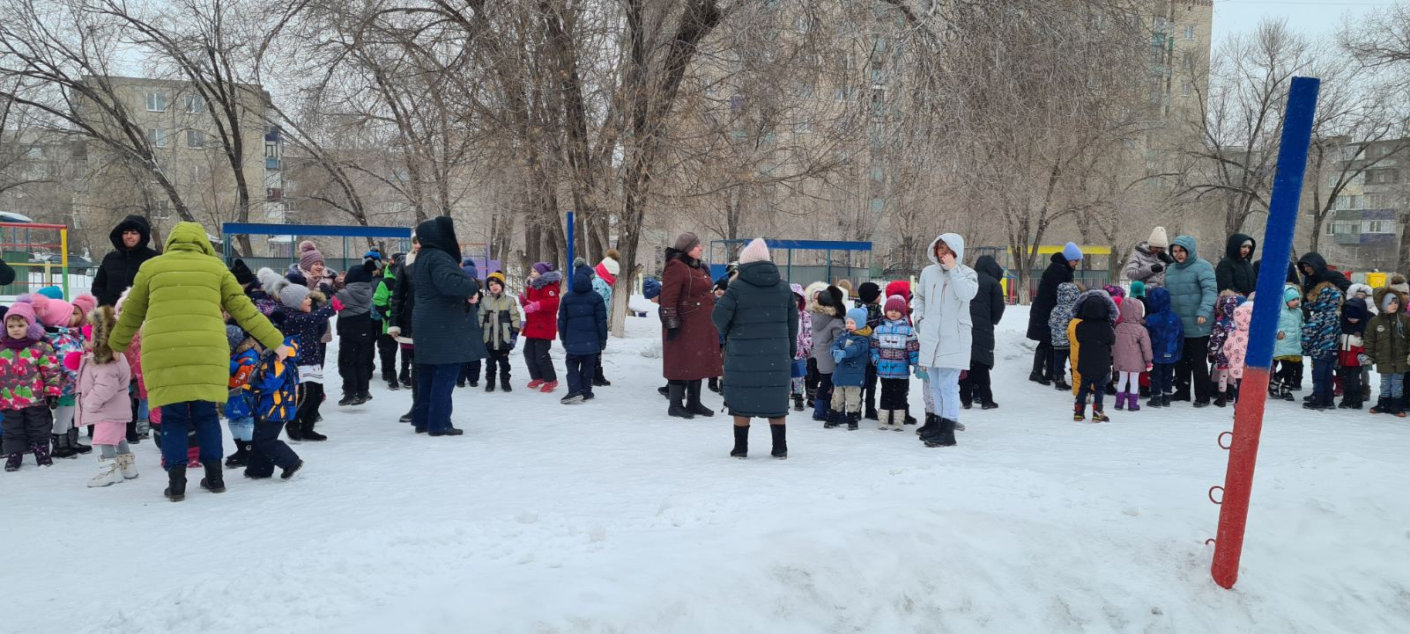
Взаимодействие ДОУ с социальными партнёрами «Пожарная безопасность г. Орска»
Акция «Пристегни ремень»
Учебная тренировочная эвакуация по отработке навыков действий в чрезвычайных ситуациях среди сотрудников и воспитанников ДОУ

Slide 14
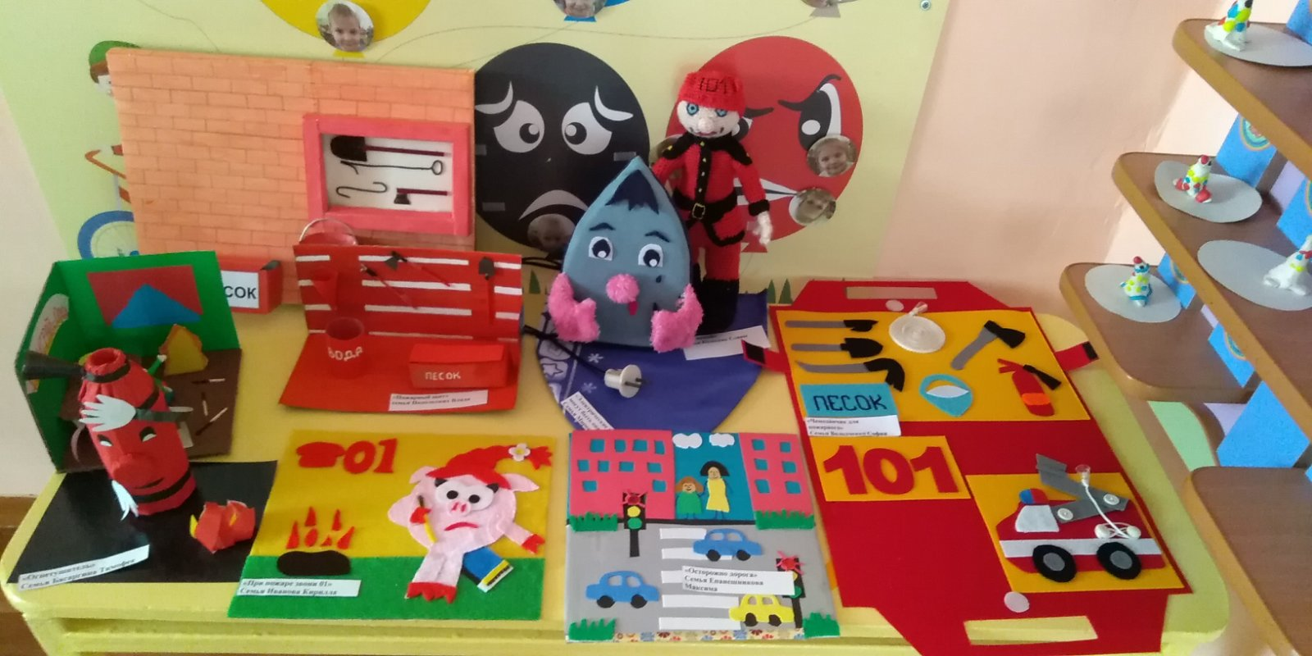
Конкурс поделок «Безопасность детей в наших руках»

Slide 15
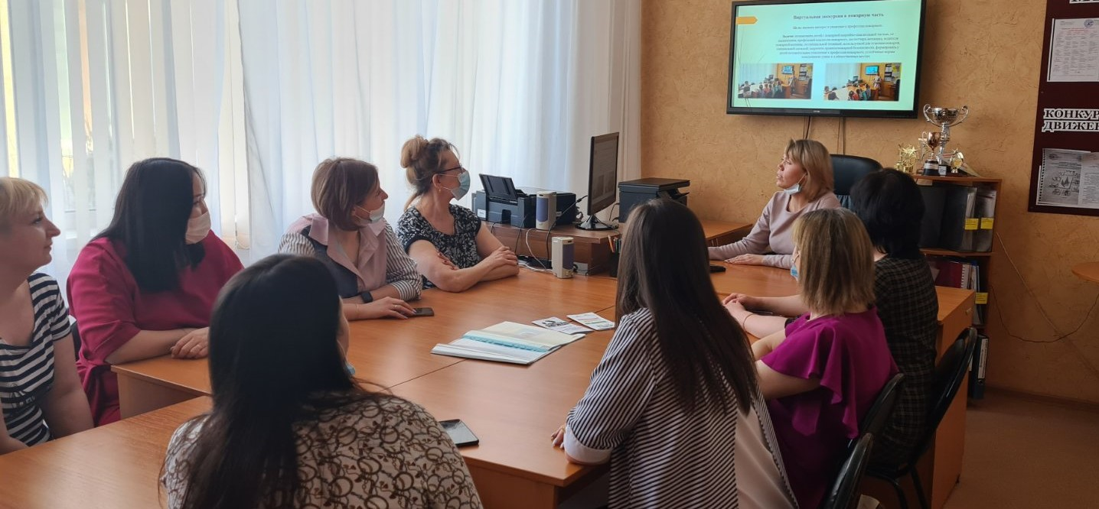
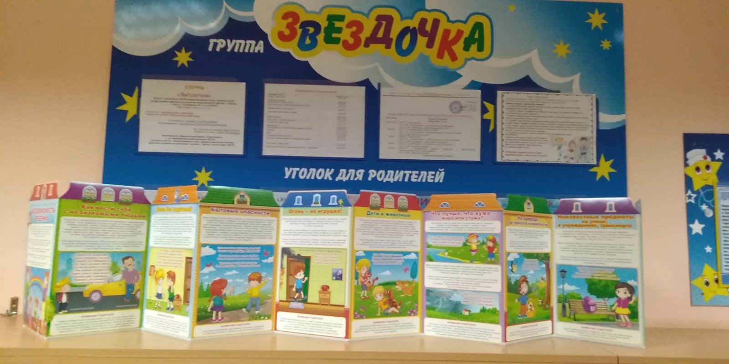
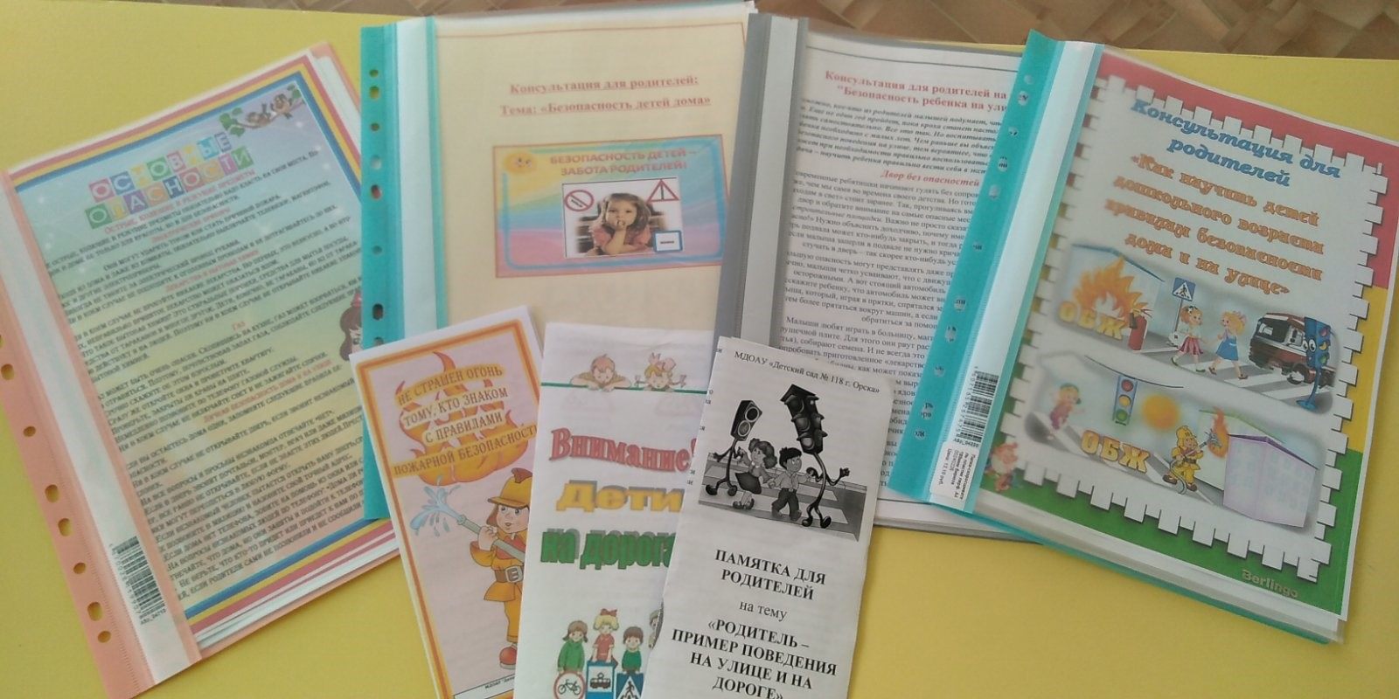
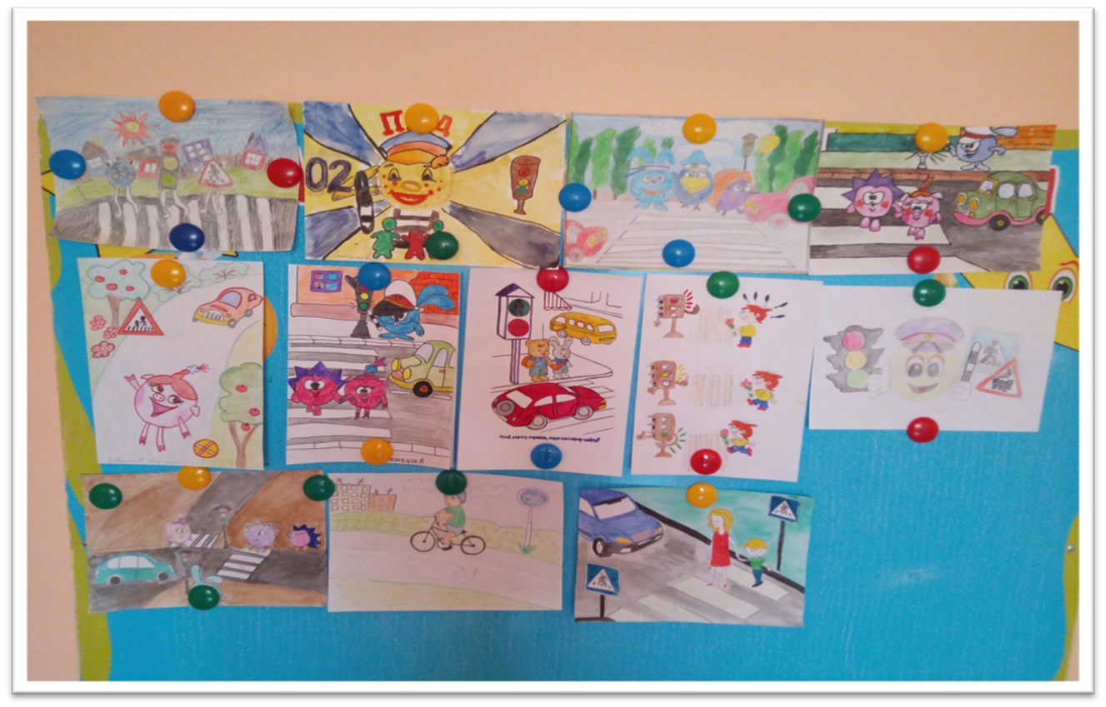
Родительское собрание «Обеспечение безопасности детей - забота общая"
Папки – передвижки «Безопасность – это важно»
Консультации по безопасности
Конкурс рисунков по ПДД

Slide 16
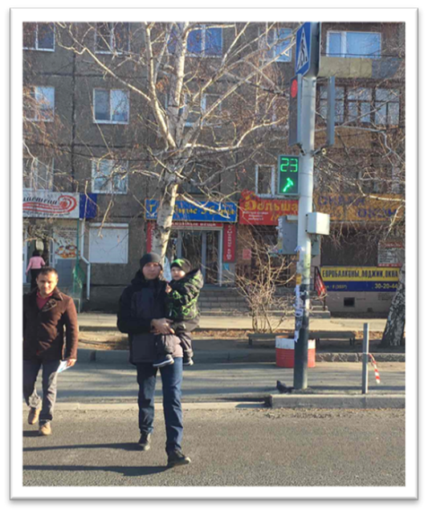
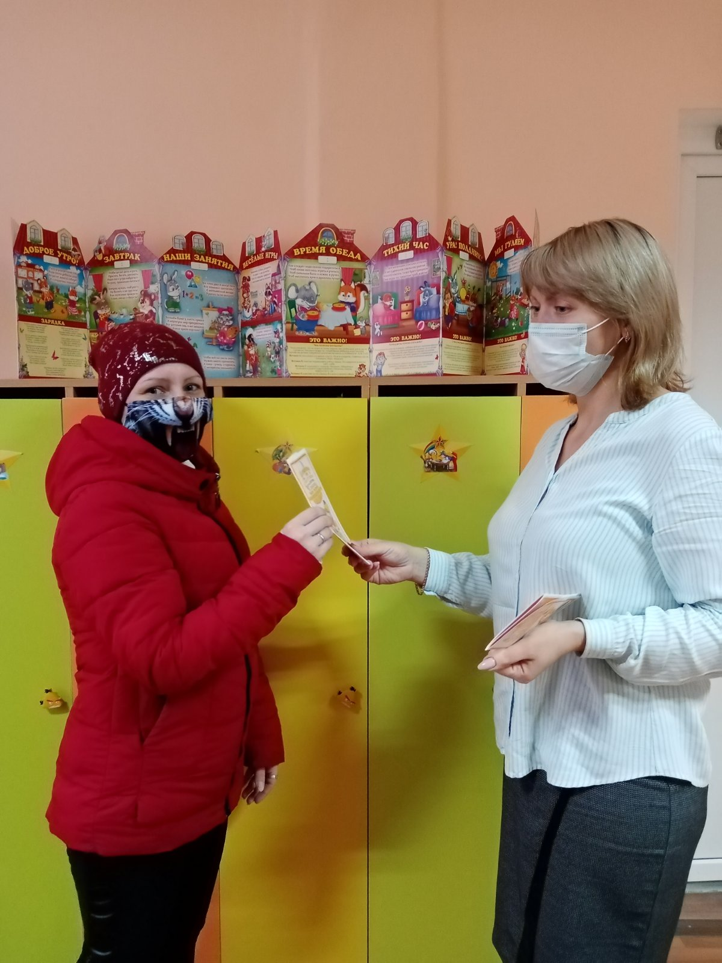
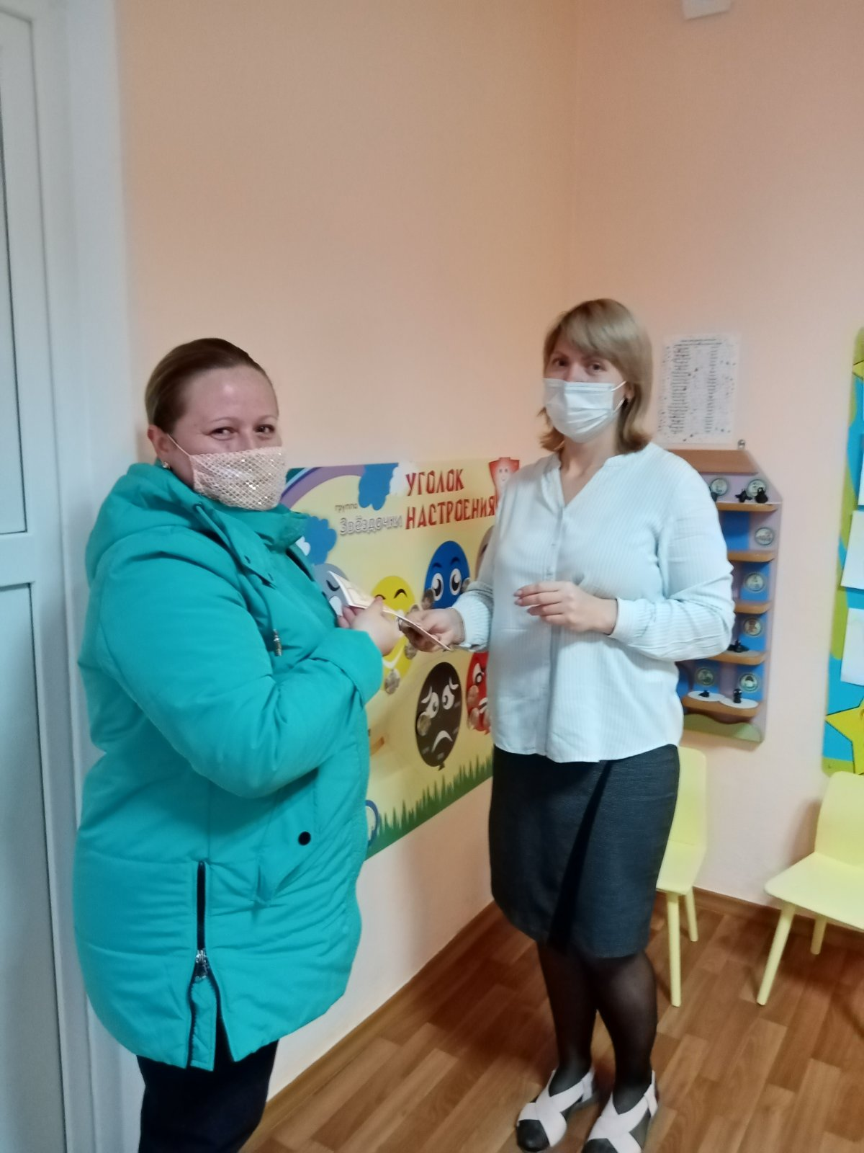
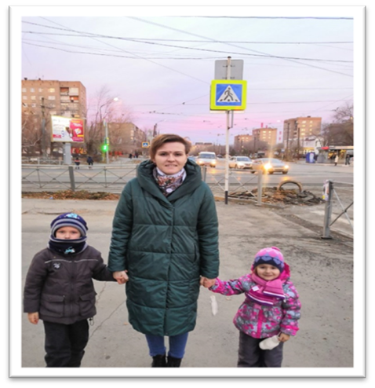
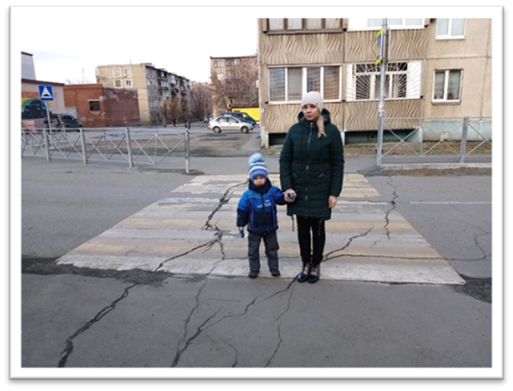
Буклет «Безопасность в доме»
Краткосрочный проект «Мой друг светофор»

Slide 17
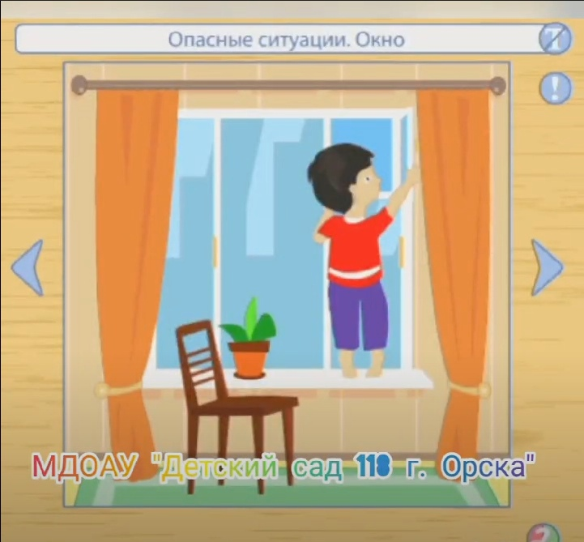
Видеоролик «Безопасное окно» (приложение №4)

Slide 18



- «К проблеме формирования основ безопасности и жизнедеятельности у дошкольников» 2019 год (Интеграция науки и практики в современных условиях, г. Прага, Чехия (материалы международной научно-практической конференции)
- «К проблеме формирования навыков безопасного поведения у старших дошкольников в условиях дошкольного образовательного учреждения» (Проблемы и перспективы системе дошкольного и начального образования. Материалы Всероссийской научно-практической конференции (30 ноября 2021 г.) Выпуск 4, г. Орск
- «Взаимодействие ДОУ с семьями воспитанников по формированию основ безопасности жизнедеятельности» 2022г. (Научная мысль XXI века, Материалы Международной (заочной) научно-практической конференции. Кишинёв, Молдавия)

